Slide 1
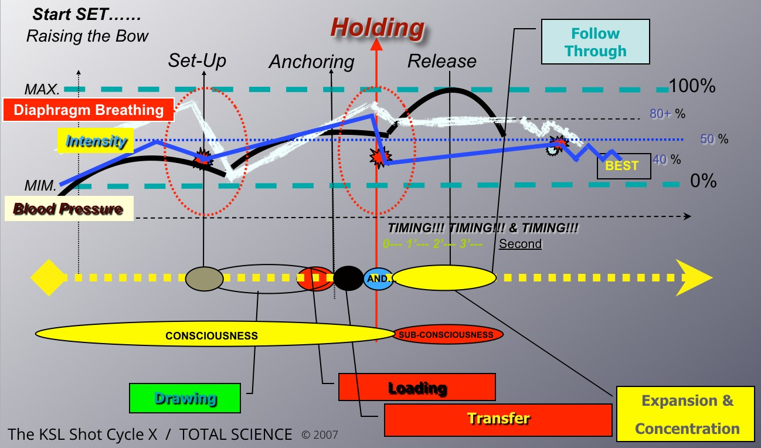
Kisik Lee Shot Cycle (KSL)
Aleksandra Hint

Slide 2
Kisik Lee
Yhdysvaltain olympiajousiammunnan koulutusohjelman entinen kansallinen päävalmentaja (nykyään eläkkeellä).
Entinen Etelä-Korean olympiavalmentaja ja Australian Institute of Sportin (AIS) päävalmentaja.
Simon Fairweatherin ja Tim Cuddihyn entinen valmentaja.
Tunnettu laajasta työstään Brady Ellisonin sekä USA Archeryn kanssa.
Ensimmäinen henkilö, joka toi tieteellisen ja tutkitun menetelmän jousiammunnan tekniikkaan
– perustuu biomekaniikkaan, kehonhallintaan, fyysisiin ja psyykkisiin vaatimuksiin joita tarvitaan hyvän suorituksen suorittamiseen.

Slide 3
The Kisik Lee Shot Cycle (KSL) – vaiheet
Set
Setup
Loading
Anchor
Transfer
Holding
Expansion
Follow Through

Slide 4
Asento – Suorituksen perusta
Asennon tulee olla tukeva ja vakaa.
Asennon perusta = Ylä- ja alavartalon yhteys.
Avoin jalka-asento – biomekaansiesti vahvempi*
Hartioiden levyinen & tasainen painojakauma
Painopiste päkiöillä (60-70%) & 40-30% kantapäillä
Lantio alas ja eteen, “kierretty”, ennen suoritusta.
Rintakehä tiputetaan alas ennen suoritusta.
Olkapäät/hartiat linjassa ennen suoritusta tai suorituksen aikana*.
Lantio pysyy avoimena (jos avoin jalka-asento) koko suorituksen.
60%
60%
Notes:
"Talon rakentaminen" - perusta asennolle
Parempi tasapaino ja vakaus
Avoin asento tarjoaa laajemman tukipinnan, mikä auttaa jousiampujaa säilyttämään paremman tasapainon laukauksen aikana.
Kun vartalo on hieman avoimessa asennossa taulua nähden, paino jakautuu tasaisemmin, mikä vähentää kaatumisen tai epävakauden riskiä.
2. Parempi linjaus ja kiertävä veto
Avoimessa asennossa ampujan ylävartalo ja lonkat asettuvat luonnollisesti paremmin kohteen suuntaan vedon aikana.
Tämä linjaus vähentää ylävartalon ja hartioiden jännitystä, mahdollistaen rennomman ja toistettavamman laukauksen.
Lisäksi asento tukee tehokasta biomekaniikan hyödyntämistä, jolloin selkä- ja keskivartalon lihakset saadaan mukaan paremmin.

Slide 5
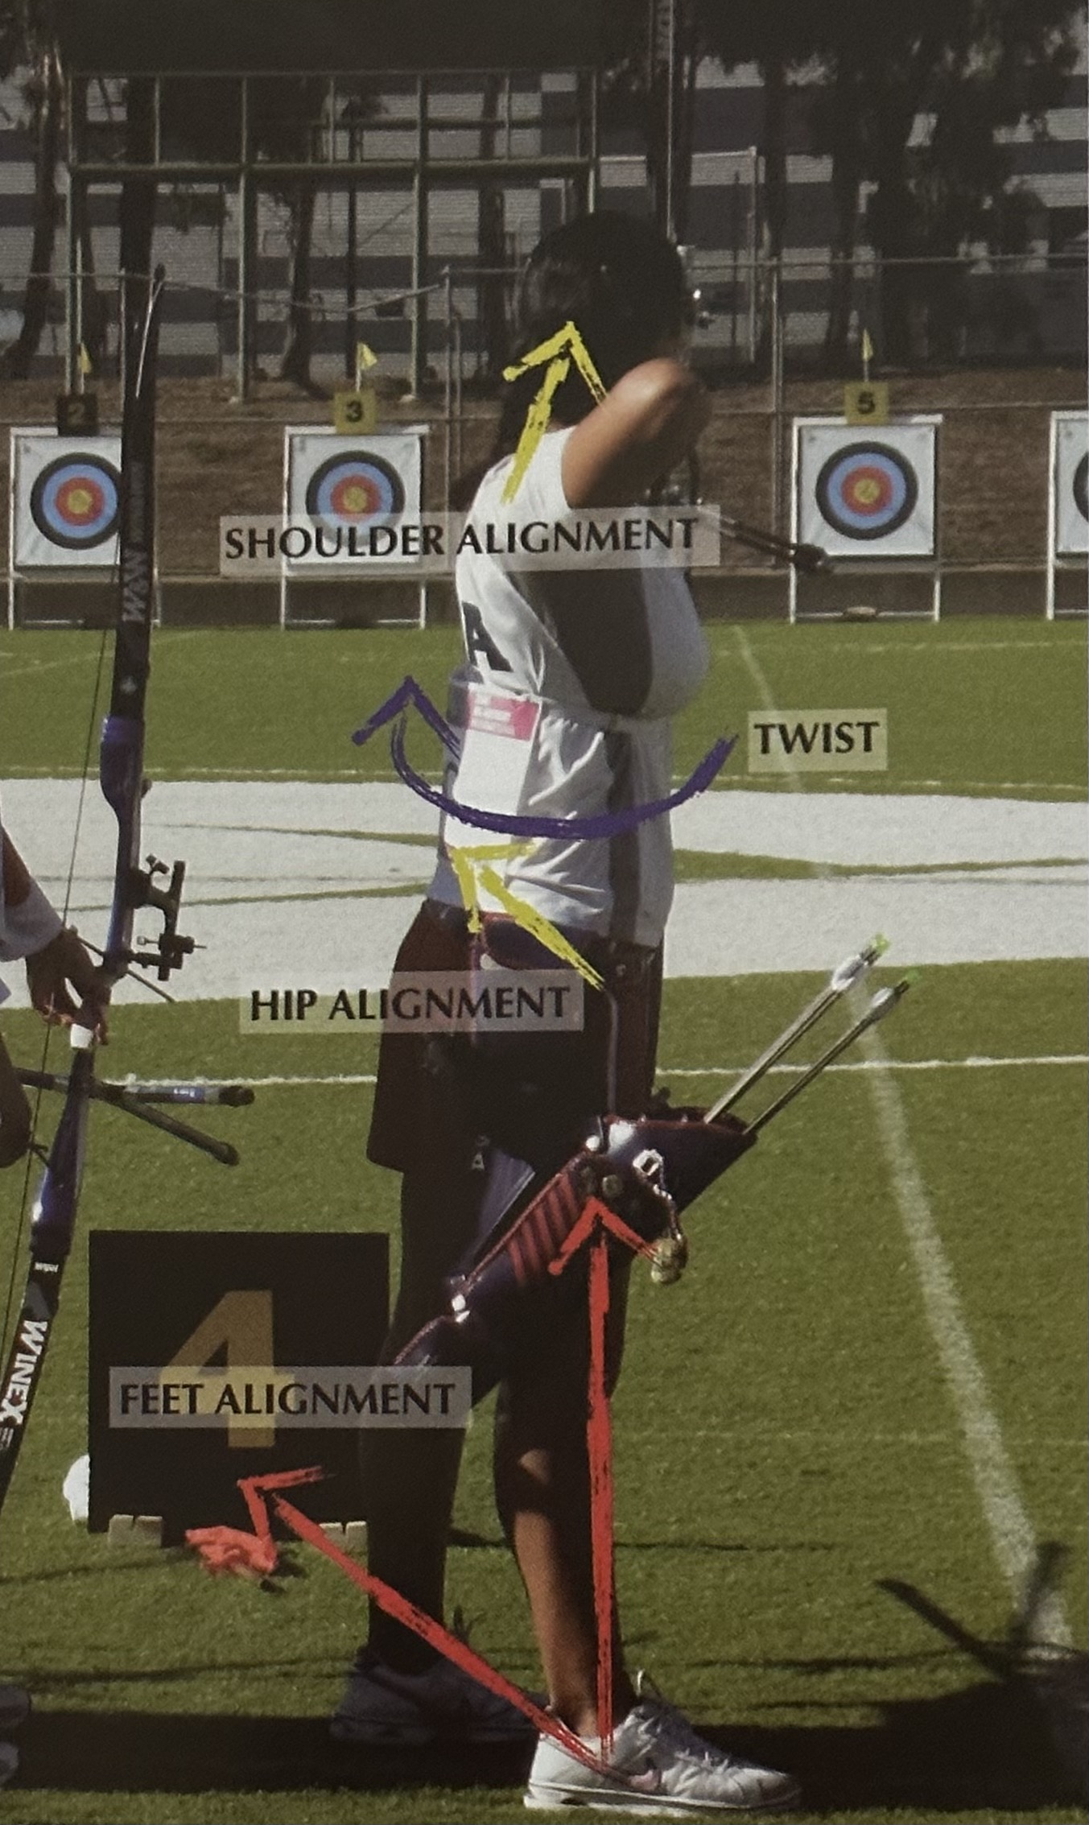
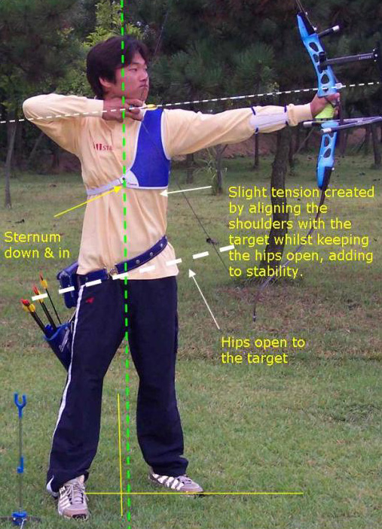

Slide 6
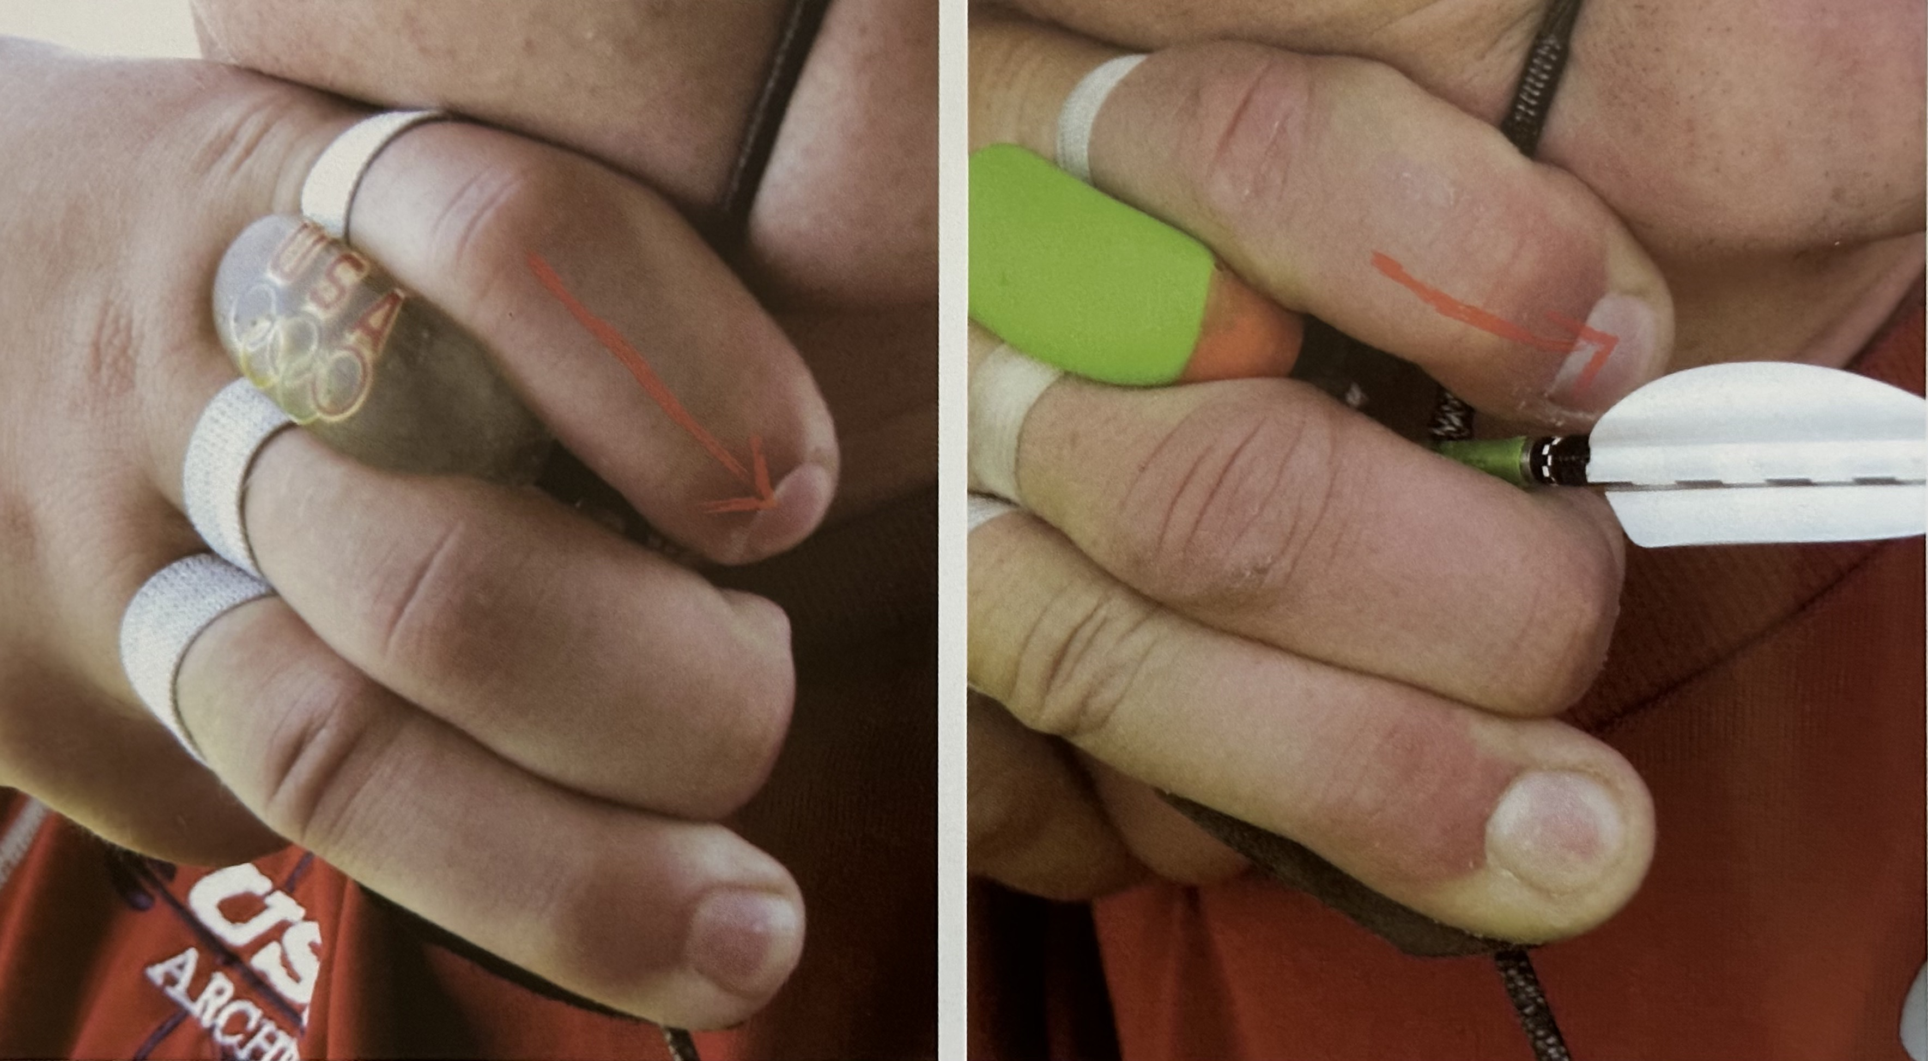
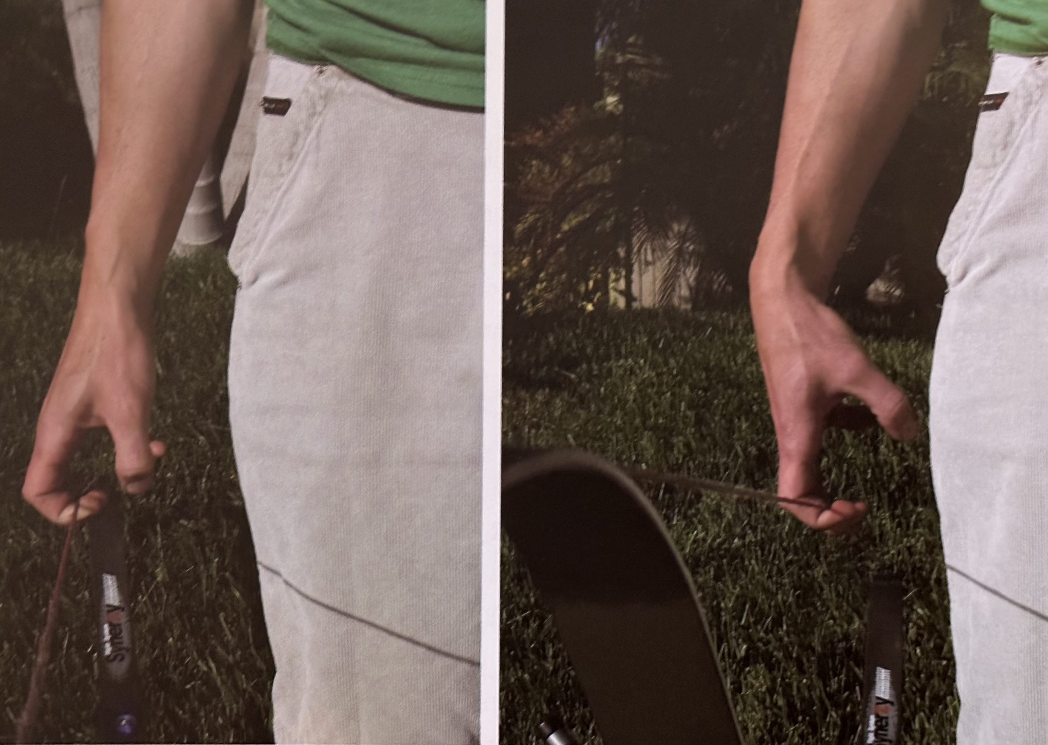
Hook = Sormiote
Ensin otetaan sormiote, sitten vasta kahvaote.
Tehdään “Rappuset”
Sormierottajan puristaminen.
Peukalo ja pikkusormi – “C”
“Flat back hand”
Notes:
Ensin sormiote jänteelle, sitten vasta kahvaote. Miksi?
Helpompi jänteen hallinta
Kun sormiote otetaan ensin, jänne saadaan heti oikeaan asentoon. Tämä varmistaa, että sormiote pysyy tukevasti jänteellä ilman, että se vahingossa liukuu tai liikkuu. Tämän jälkeen kahvaote voidaan ottaa ilman että toinen käsi on “tiellä”
Samalla, me otetaan tällä tavalla vähän alkuvetoa jo jänteelle, helpottaen jousikäden tarkkaa sijoittamista kahvalle.
- Pidemmällä sormierottajalla on helpompi saada sormet samansuuntaiseksi
- "Flat back hand" + peukalo venytettynä
Kuminauha testi - miten saada sormet rennoksi (ranteen asento) *
*Pidemmällä sormierottajalla voi saada sormet helpommin samansuuntaisiksi*

Slide 7
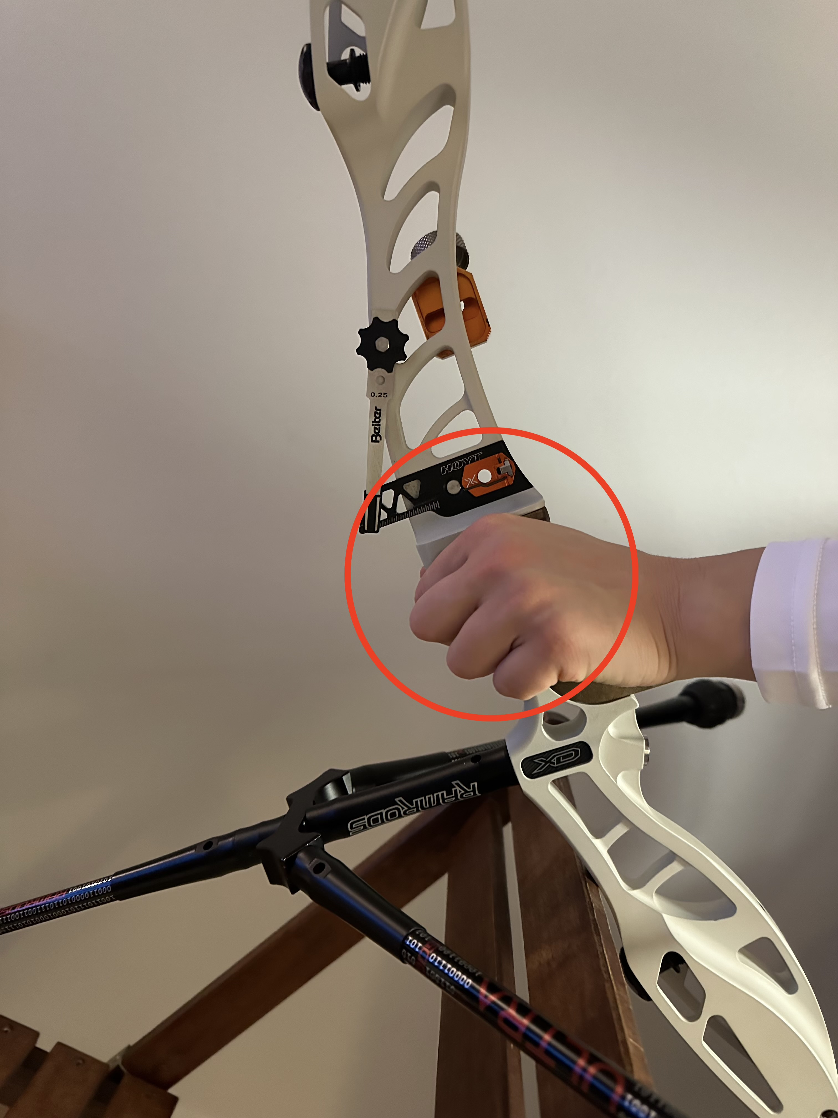
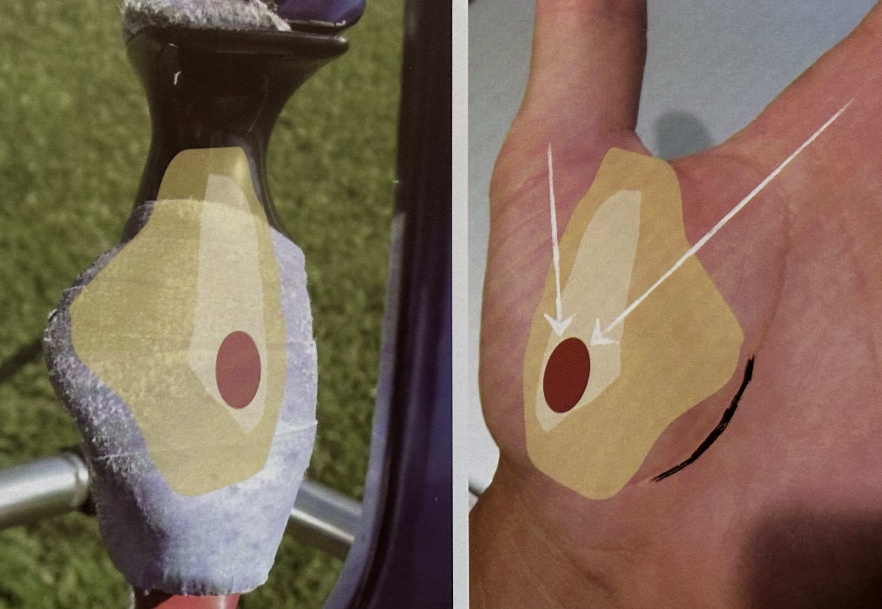
Grip = Kahvaote
Käsi ensin kahvan “kaulaan” (pivot point) ja sitten alas työntöpisteen (pressure point) päälle– ”Y”
Rystyset vedetään taakse – ovat jousen keskipisteen takana.
Peukalo työntää aktiivisena eteen.
Olemme kahdesta kohtaa kiinni jousessa (jänne + kahva), joten näiden kohtien tulee olla tukevat ja vahvat.

Slide 8
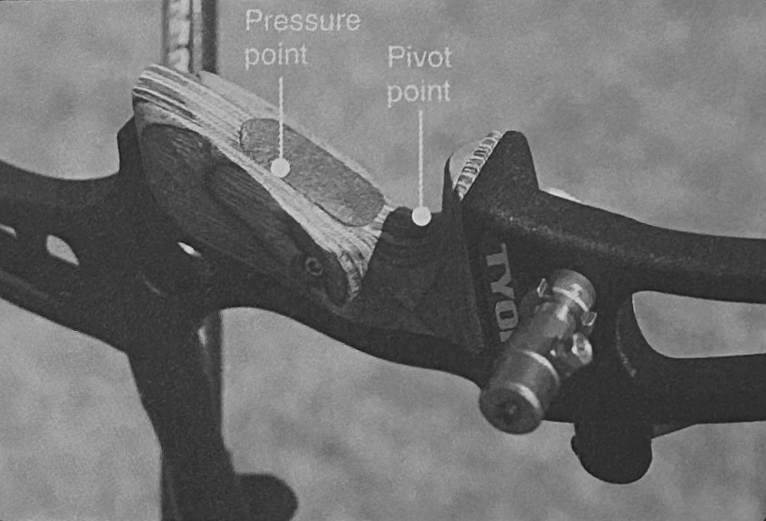
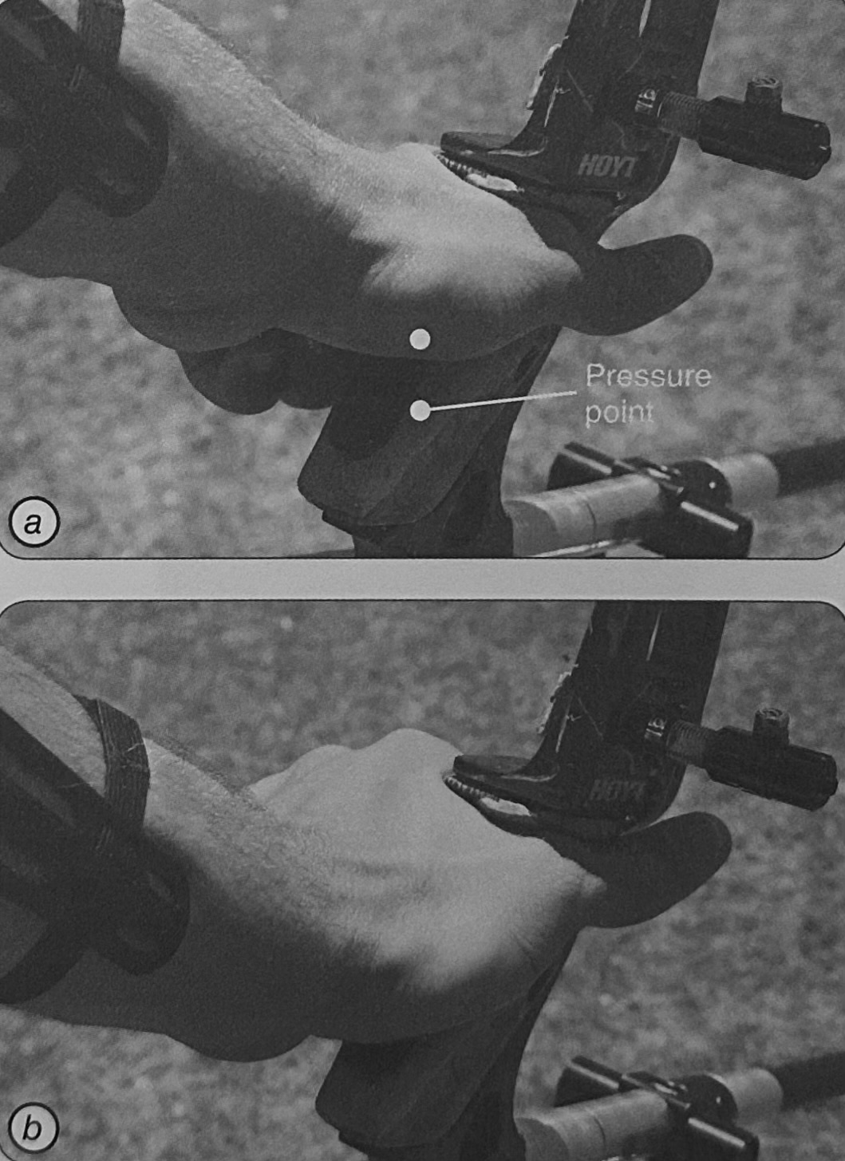
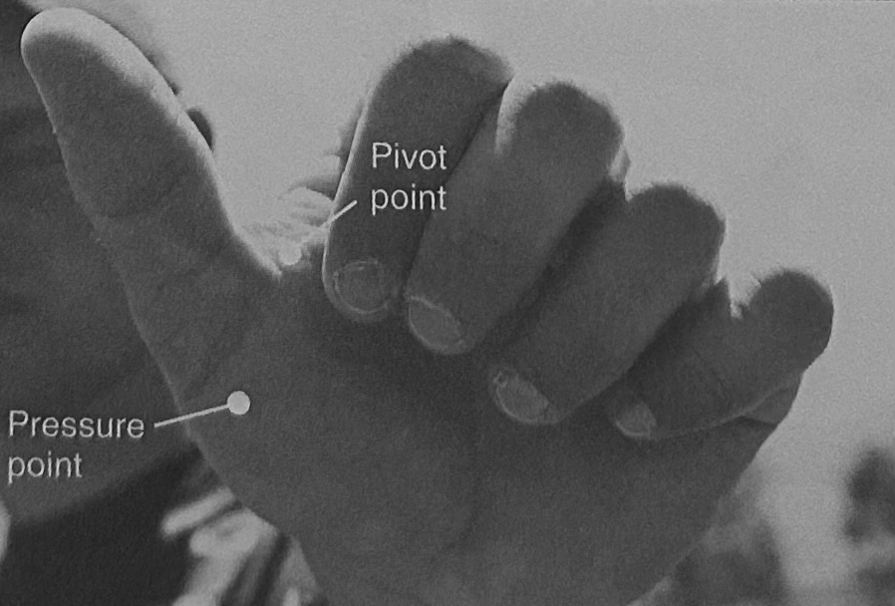

Slide 9
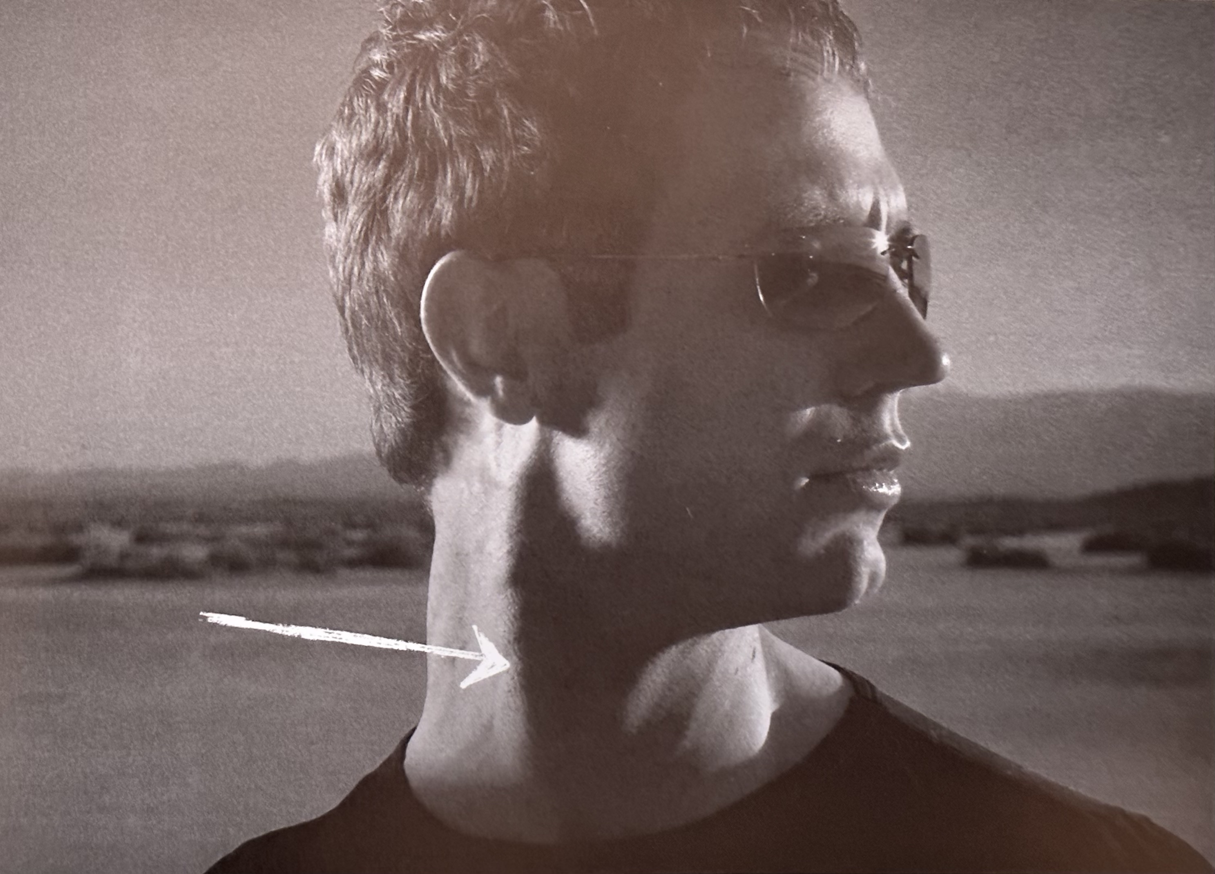
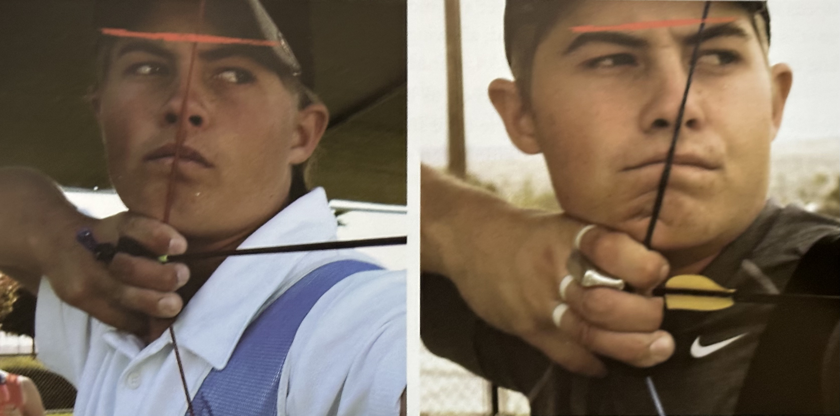
Pää
Pää kierretään sivulle, jossa se pysyy paikalla koko suorituksen ajan.
Pää on neutraalissa asennossa – ei kallistu mihinkään suunttaan.
Silmien / kulmakarvojen kulma – hieman vetokäden puolelle
Leuka hieman kohotettu, “kuninkaallinen olo”
Tiukka ankkuri – “bone to bone contact”.
Notes:
- Peukalo sternomastoid vastaan

Slide 10
Pokakäsi
Missä halutaan tuntea työnnön tunne?
Työnnön aktivointi heti alussa – sahalihas ja poka-olkapää.
Työntö ajatellen että ”tavoitellaan/kurotellaan” taulua.
Venytyksen tunne läpi ja eteenpäin olkanivelen ja olkalihaksen yläosassa – Tunne on säilytettävä koko suorituksen ajan.
Kyynärpään kierto sivulle = ojentajalihaksen aktivointi.

Slide 11
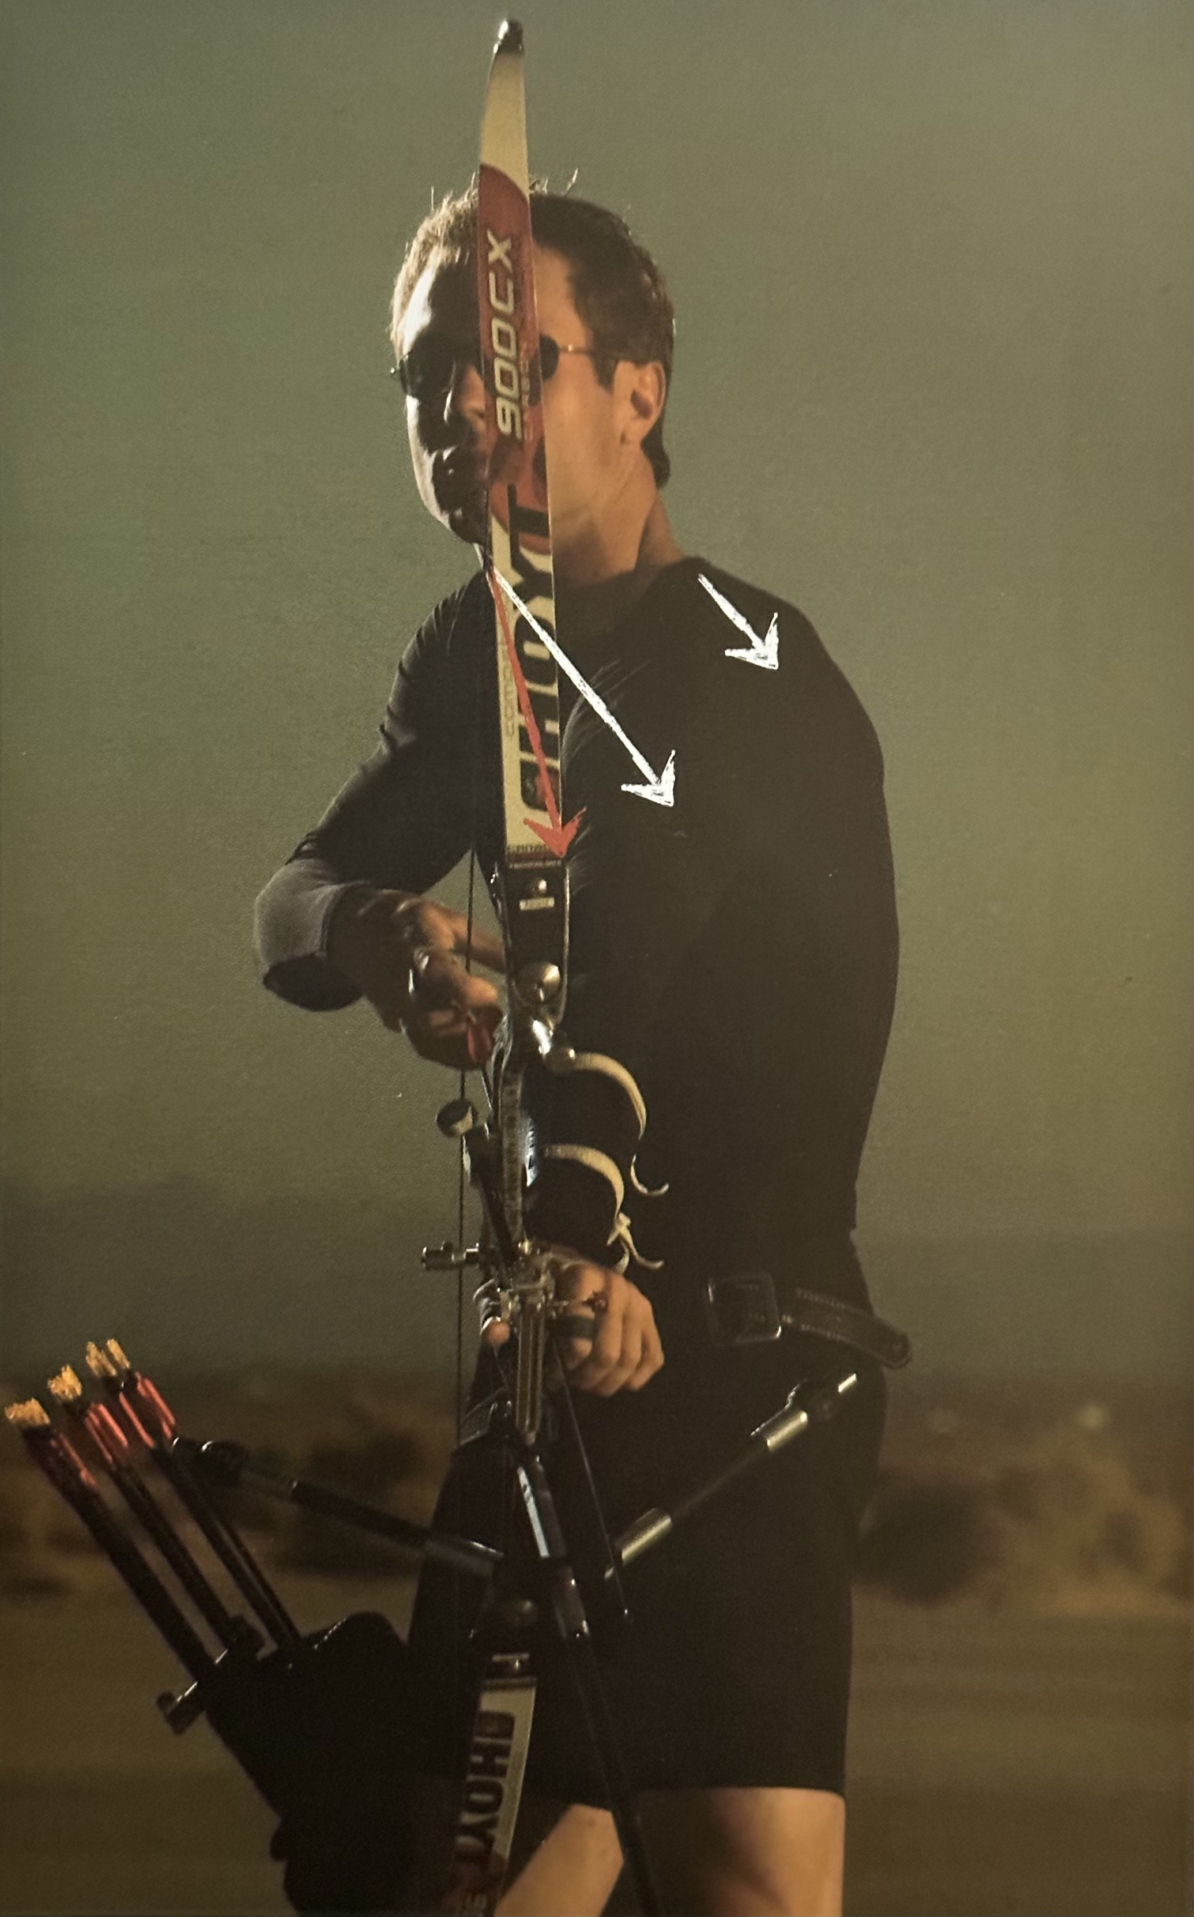
Set Asento
“Valmiusasento” – selvä käsitys siitä mitä ollaan tekemässä, mitä pyritään saavuttamaan. Täysi fokus ja tietoisuus siitä minkälainen suoritus tehdään.
Asento, sormiote, kahvaote, päänasento ja pokakäden aktivointi – Kaikki asiat tarkistettu ennen jousen nostoa.
Työnnön aktivointi.
= Tunne, että on valmis lähetämään tekemään suoritusta.
Notes:
80/20
Sinun TÄYTYY nyt keskittyä täysin prosessiin ja tehdä nopea mielikuvaharjoitus siitä, miltä laukauksen pitäisi tuntua. Tämän vaiheen aikana tulee ottaa yksi tai kaksi syvää Zen-hengitystä keskittymisen saavuttamiseksi ja kehon rentouttamiseksi, erityisesti kasvojen, niskan ja hartioiden alueella.
On erittäin tärkeää, että tämä mielentilavaihe harjoitellaan osaksi harjoituksia, jotta siitä tulee automaattista – kilpailutilanteen mielentilan ei tulisi erota harjoittelusta. Tämä ajattelun johdonmukaisuus lisää tietoisuutta ja edistää itsevarmuutta.

Slide 12
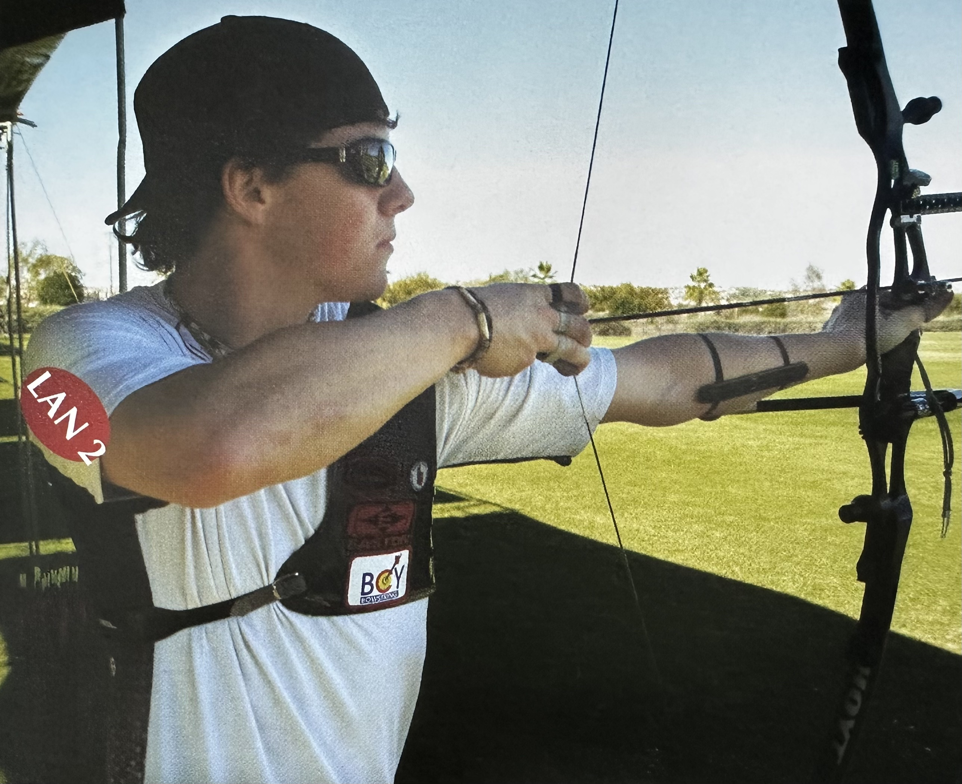
Setup
Notes:
Tässä vaiheessa hartiat tulevat linjaan – luo hieman jännitystä rintakehän alle, joka lisää keskivartalon stabiliteettia
Ei saavuteta vetämällä jännettä, vaan asettamalla vetävä olkapää ja lavat oikeaan asentoon

Slide 13
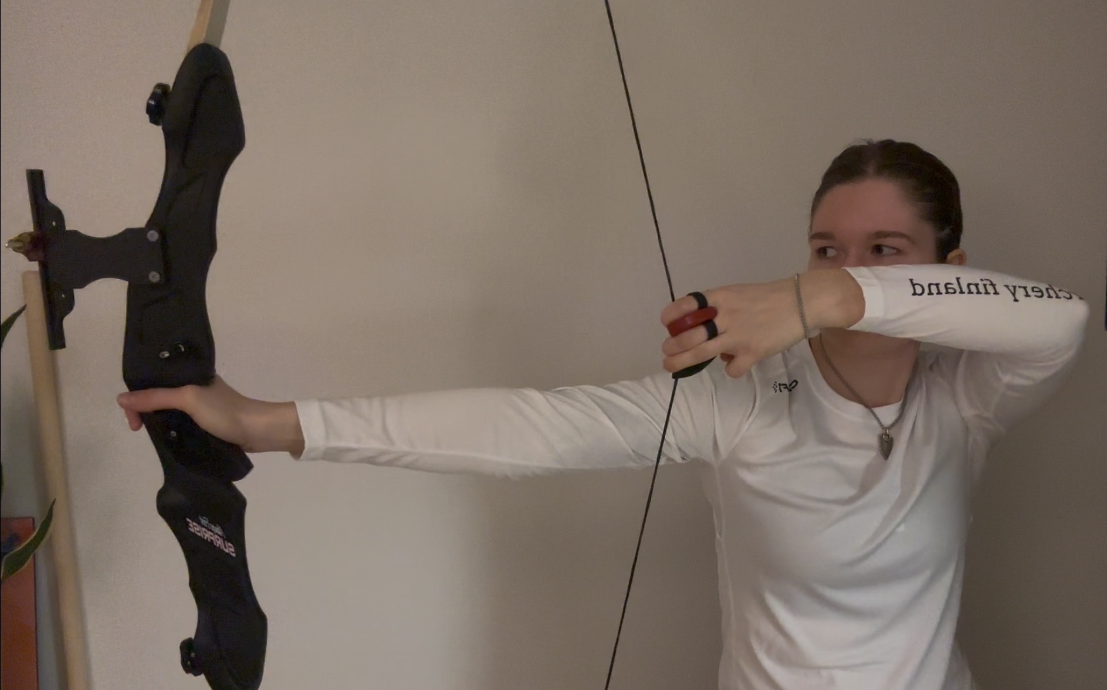
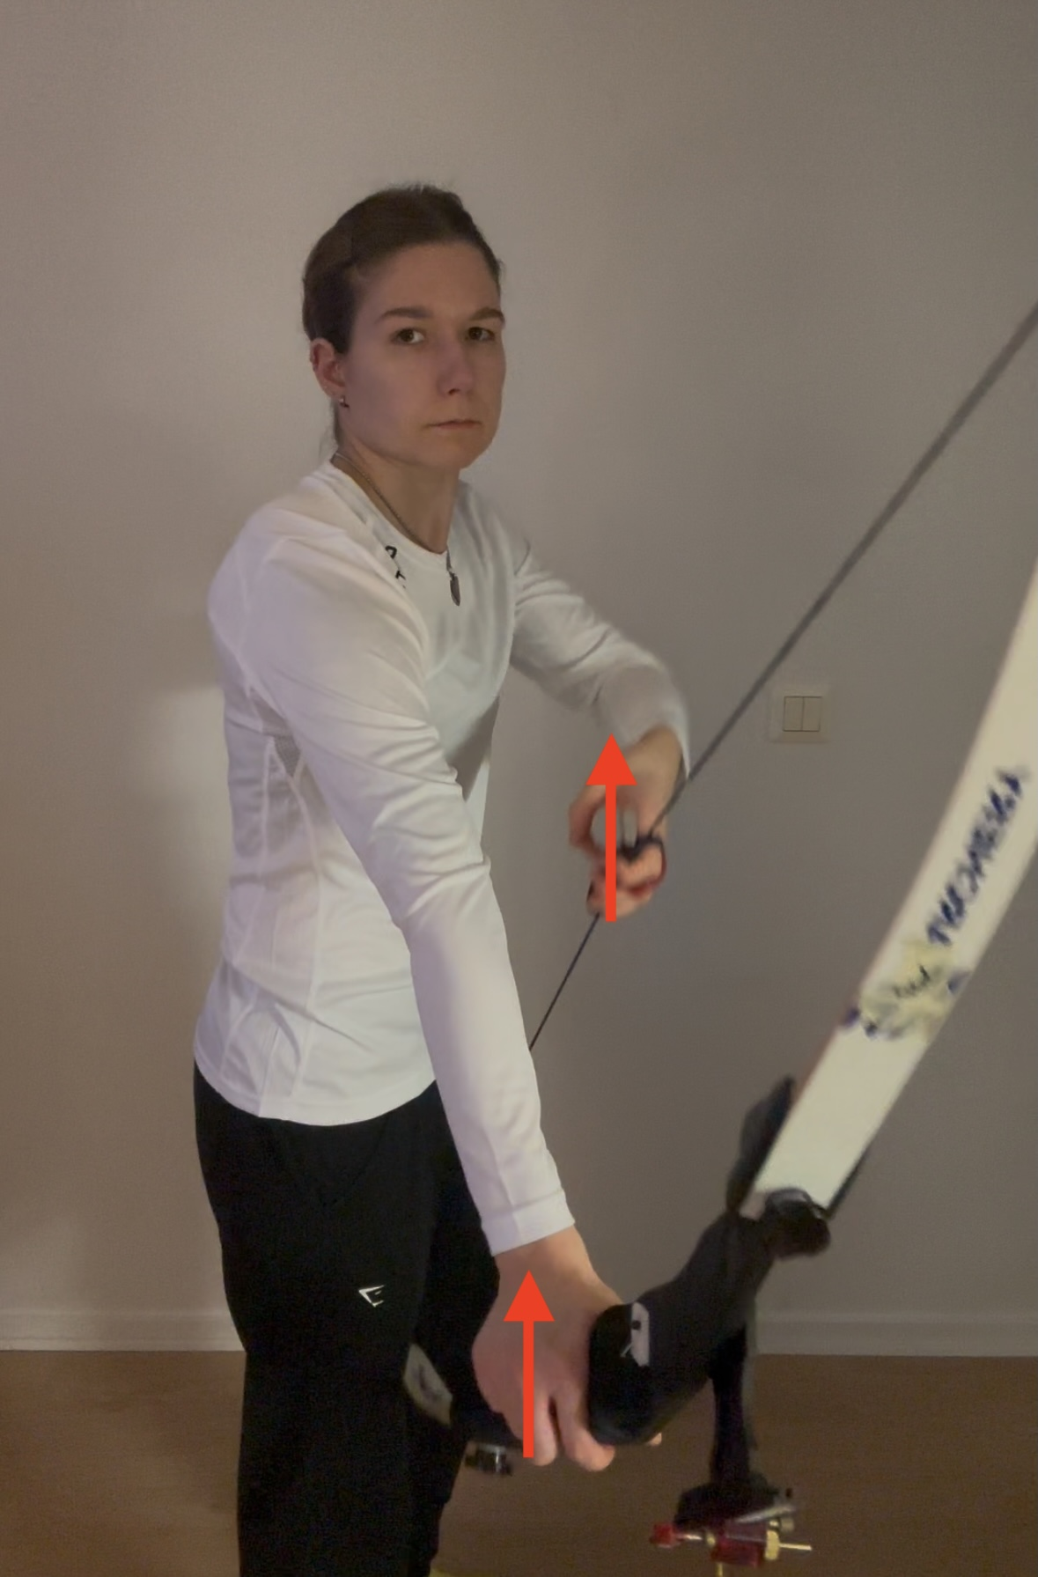
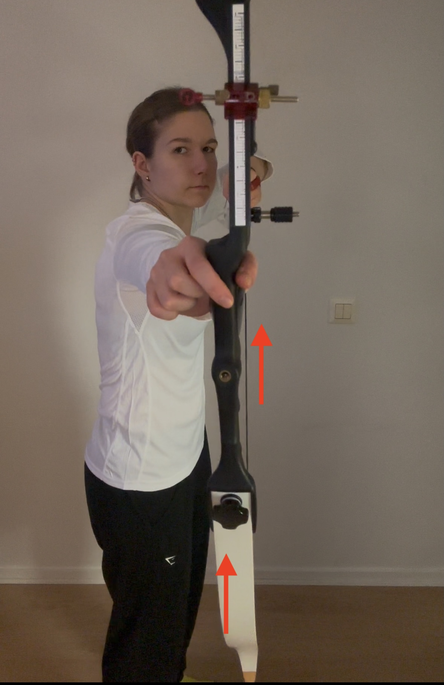
Setup Asento
Intensiteetin droppi - ”set to setup”
”Barrel of the Gun is set” = olkapäät linjattu noston jälkeen, ennen vetoa – extra valmiusasento.
Kädet pysyvät vahvoina - jousikäsi ei saa rentoutua, mennä koukkuun, jne.
Set asennosta päästään Setup asentoon hartioiden/olkapäiden linjauksen avulla (“coiling”).
Molemmat kädet nousevat suoraan ylös: jousikäsi suoraan ylös eteen ja samoin vetokäsi, vaikka nouseekin sivulta.
Check pointit ennen Setup asentoa:
Sormi- ja kahvaote
Avoin jalka-asento*
Rintakehä alhallaa
Keskittyminen hartioiden/olkapäiden linjaamisessa

Slide 14
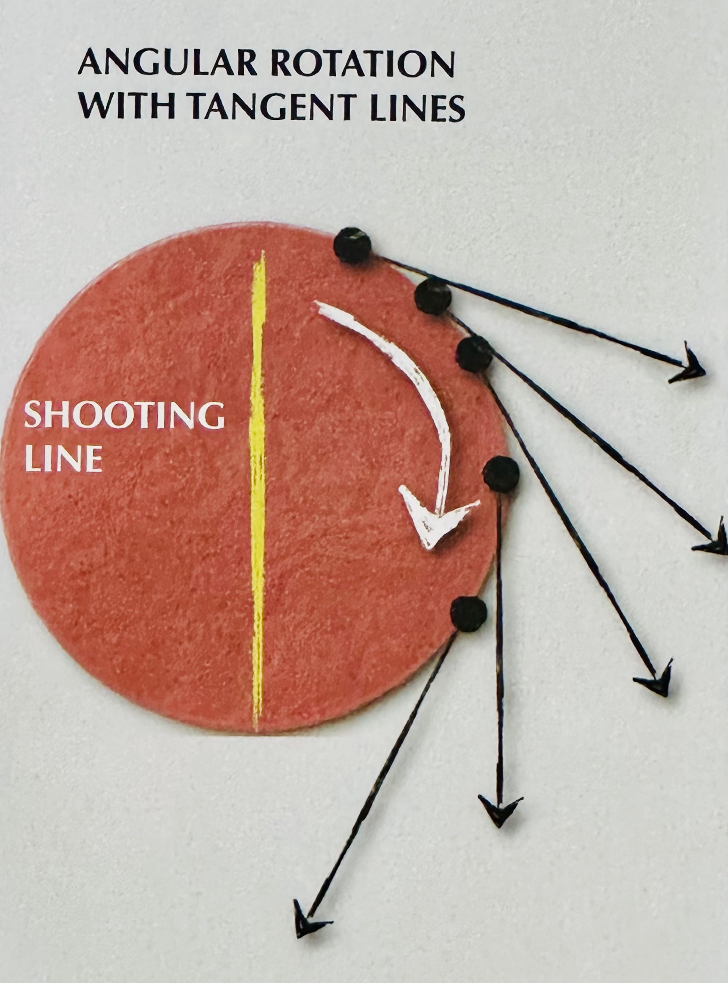
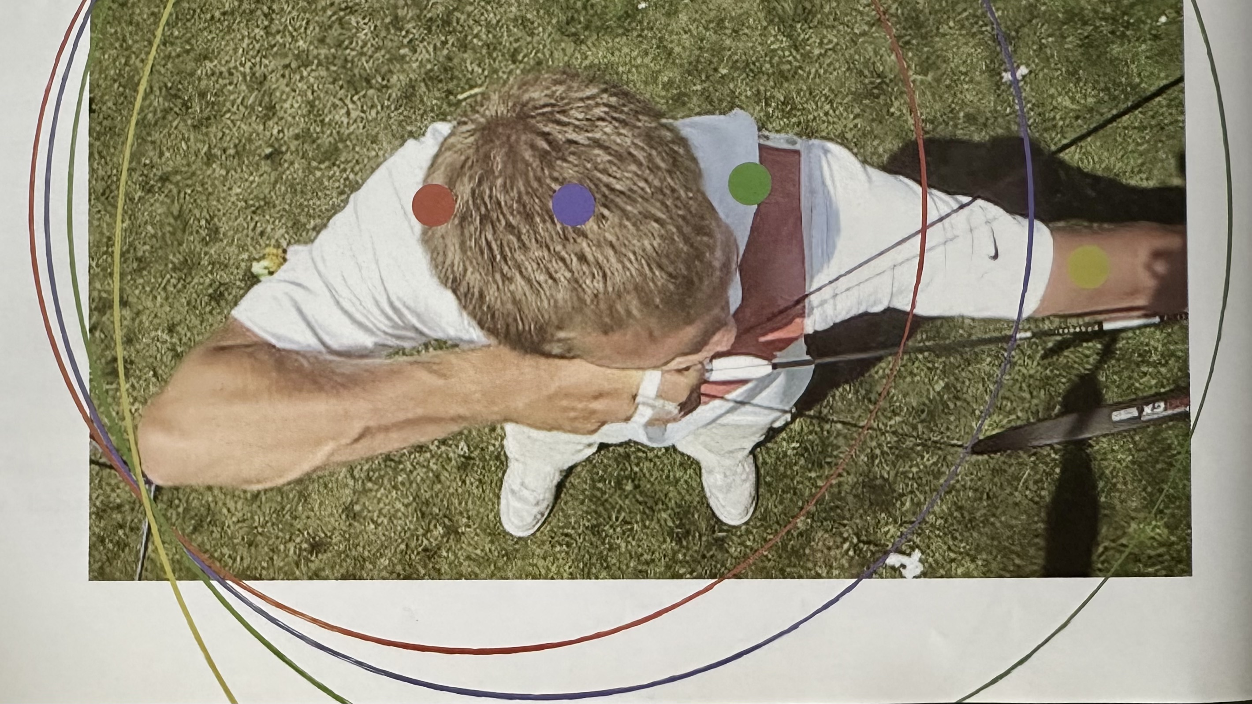
Angular Motion = Kiertävä Liike
= Useita suoria liikkeitä, joiden aloitus ja loppupisteet muodostavat kaaren.
- Kiertävä liike vaatii pyörimisakselin - jousiamunnasssa tämä akseli on selkäranka.
- Kiertävä veto liike veto-olkapäässä aiheuttaa vetokäden suoran liikkeen.
- Pienet suorat liikket veto-olkapäässä tekevät suurta liikettä vetokyynärpäässä. Olkavarsi toimii vivuna.
- Kiertävä liike ei saa koskaan muuttaa suuntaa - eristyisen tärkeää laukaisuhetkenä.
Notes:
= Useita suoria liikkeitä, joiden aloitus ja loppupisteet muodostavat kaaren
- Kiertävä liike vaatii pyörimisakselin - jousiamunnasssa tämä akseli on selkäranka
- Kiertävä veto liike veto-olkapäässä aiheuttaa vetokäden suoran liikkeen
- Pienet suorat liikket veto-olkapäässä tekevät suurta liikettä vetokyynärpäässä. Olkavarsi toimii vivuna
- Kiertävä liike ei saa koskaan muuttaa suuntaa - eristyisen tärkeää laukaisuhetkenä

Slide 15
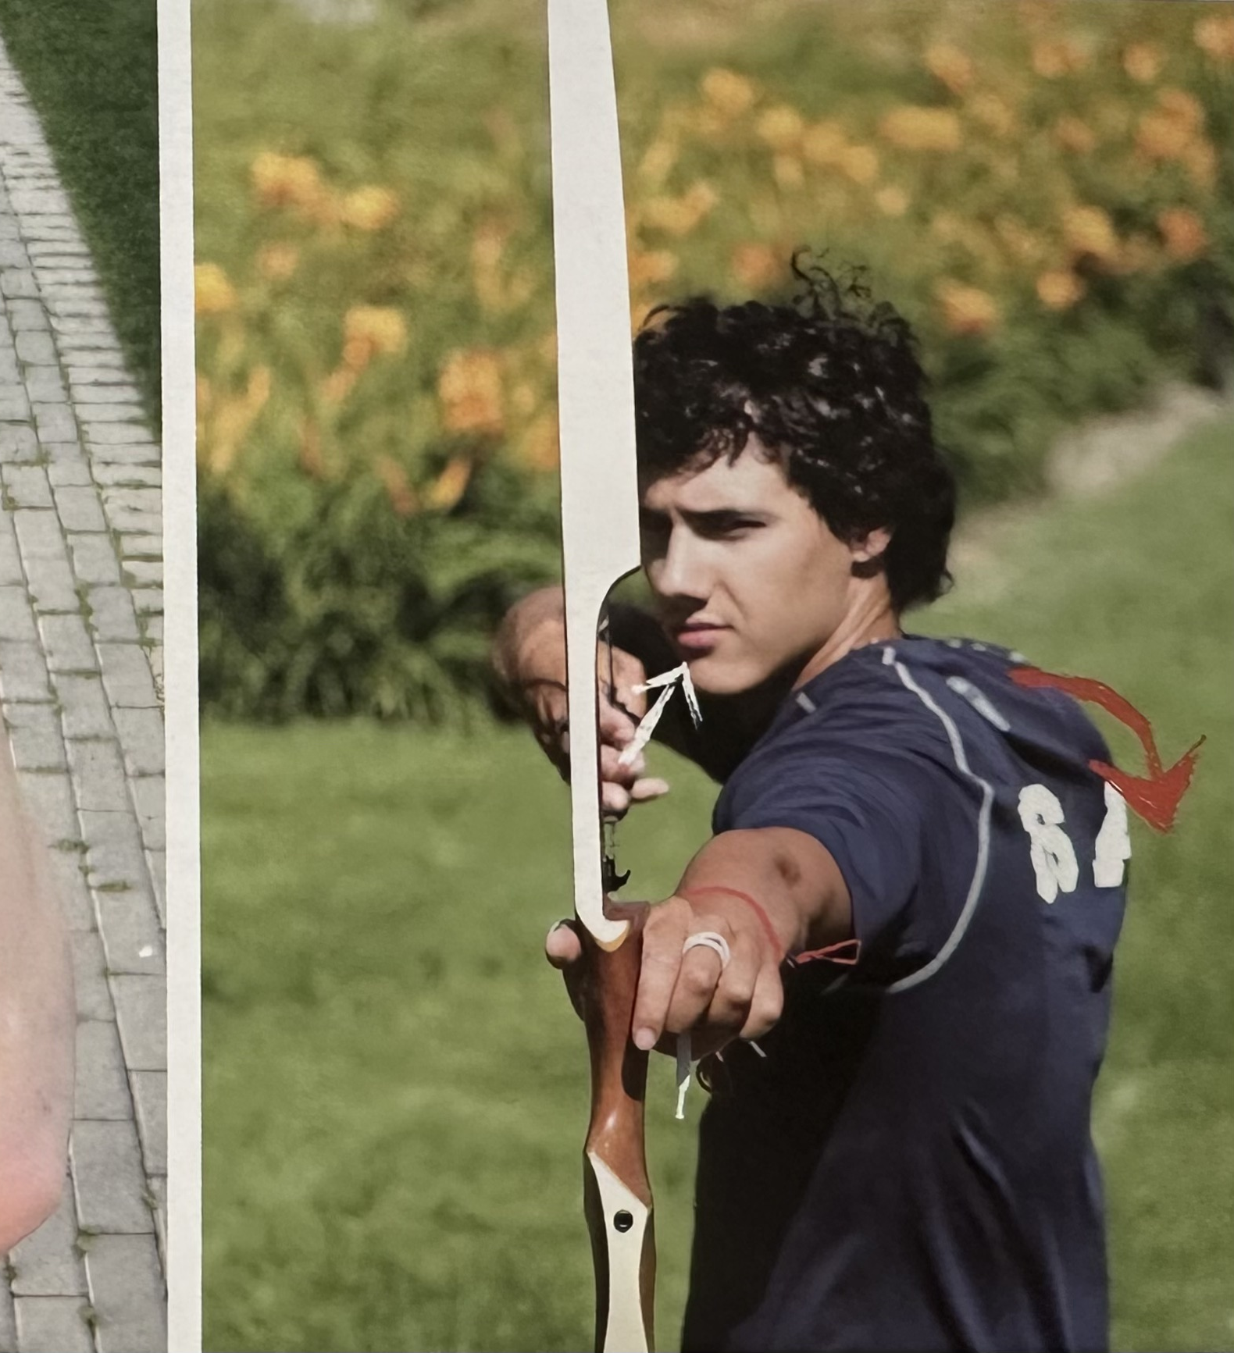
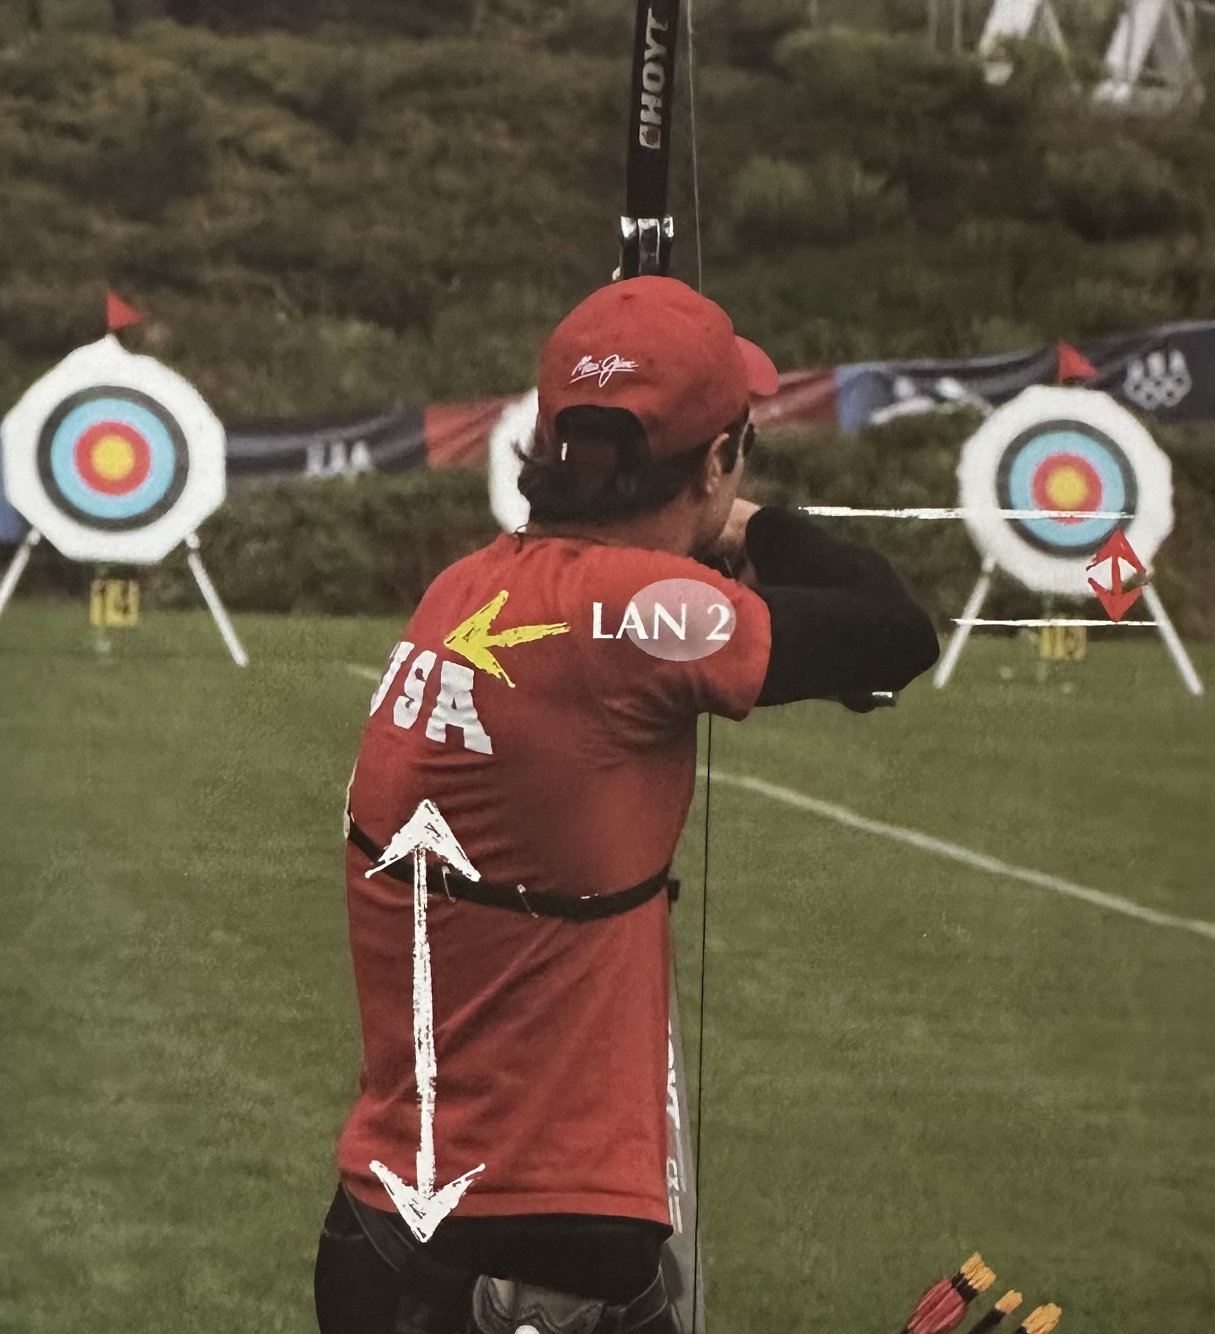
Vetäminen kiertävällä liikkeellä (“Angular Motion”)
Veto-olkapää kiertyy vartalon ympäri jolloin vetokäsi liikkuu suoraan naamaa kohti
Setup asennossa vetokäsi on korkeimmassa pystyasennossa ja kauimmassa ulkoasennossaan > vedon aikana vetokäsi liikkuu sisään ja alaspäin kohti Loading asentoa
Pää ei liiku – tähtääminen ei ala vielä.
Veto rintakehää kohti, (rintalastan päälle) ei leukaan*
Ranne ei saa liikkua – pysyy koko ajan samassa asennossa
Vetovoima: ei nuolenmyötäinen vaan suoraan ylöspäin kahvaotteesta (“pressure point”)
Notes:
- Veto-olkapää liikkuu kiertäen vartalon ympäri = Vetokäsi liikkuu suoraan kohti naamaa
- Setup asennossa vetokäsi on korkeimmassa pystyasennossa ja kauimmassa ulkoasennossaan (vertical + horizontal) - vedon aikana vetokäsi liikkuu vaan sisään ja alaspäin kohti Loadin asentoa
- Pää ei liiku - Ei haluta tähdätä vielä
- Veto rintakehään, ei leukaan
- Ranne ei saa mennä rikki
- Vetovoima: ei nuolenmyötäinen vaan suoraan ylöspäin kahvaotteesta (pressure point)

Slide 16
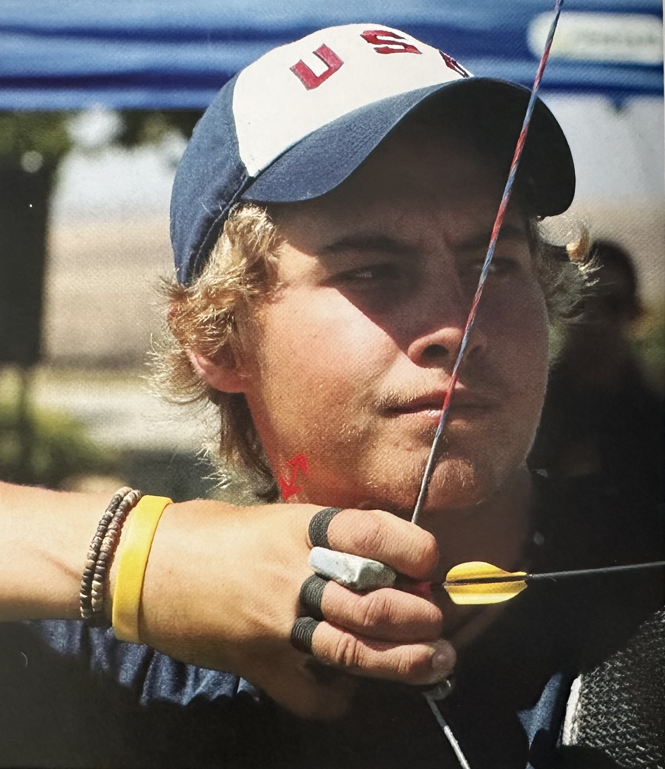
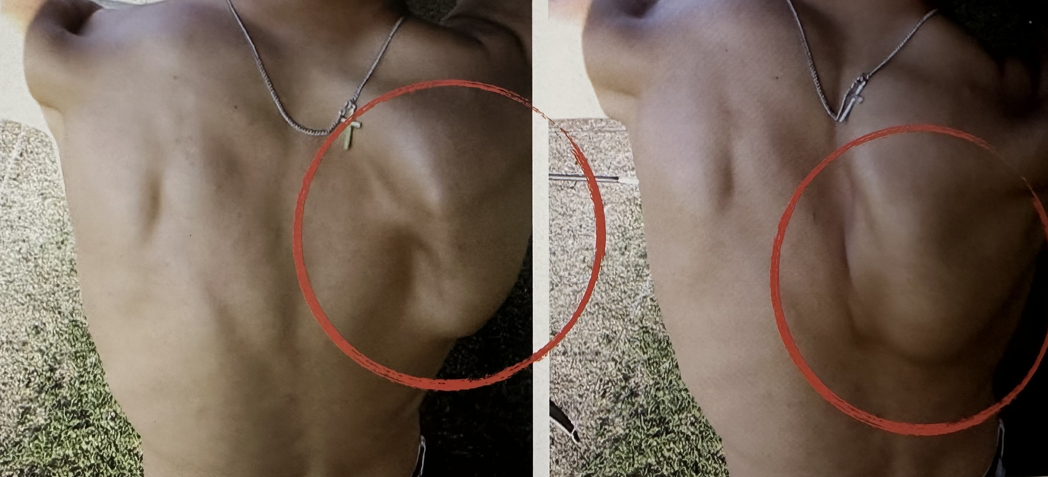
Loading = ”Lataus”
Tapahtuu vetovaiheen lopussa, kun ampuja saavuttaa “seinän” kiertävällä vedolla.
Olkapää on kiertynyt lähes maksimikiertoon ja tunnetaan, ettei pystytä “pyörimään” pidemmälle.
Peukalo työntyy "sternomastoid" lihasta vasten - peukalo pysyy samassa paikassa ankkuroinnissa.
Käsi jää maksimissaan pari senttiä leuan alle.
Minimaalinen kyynärpään liike loading ja ankkurointi vaiheen välillä.
Tunne, että on 90% valmis ampumaan.
Notes:
- Peukalo työntyy "sternomastoid" lihasta vasten - peukalo pysyy samassa paikassa ankkuroinnissa
- Ankkurointi 2-4cm leuan alla
- Minimaalinen kyynärpään liike loading ja ankuurointi vaiheen välillä
- Tunne siitä, että on 90% valmis ampumaan
- 80-20% selällä/käsillä

Slide 17
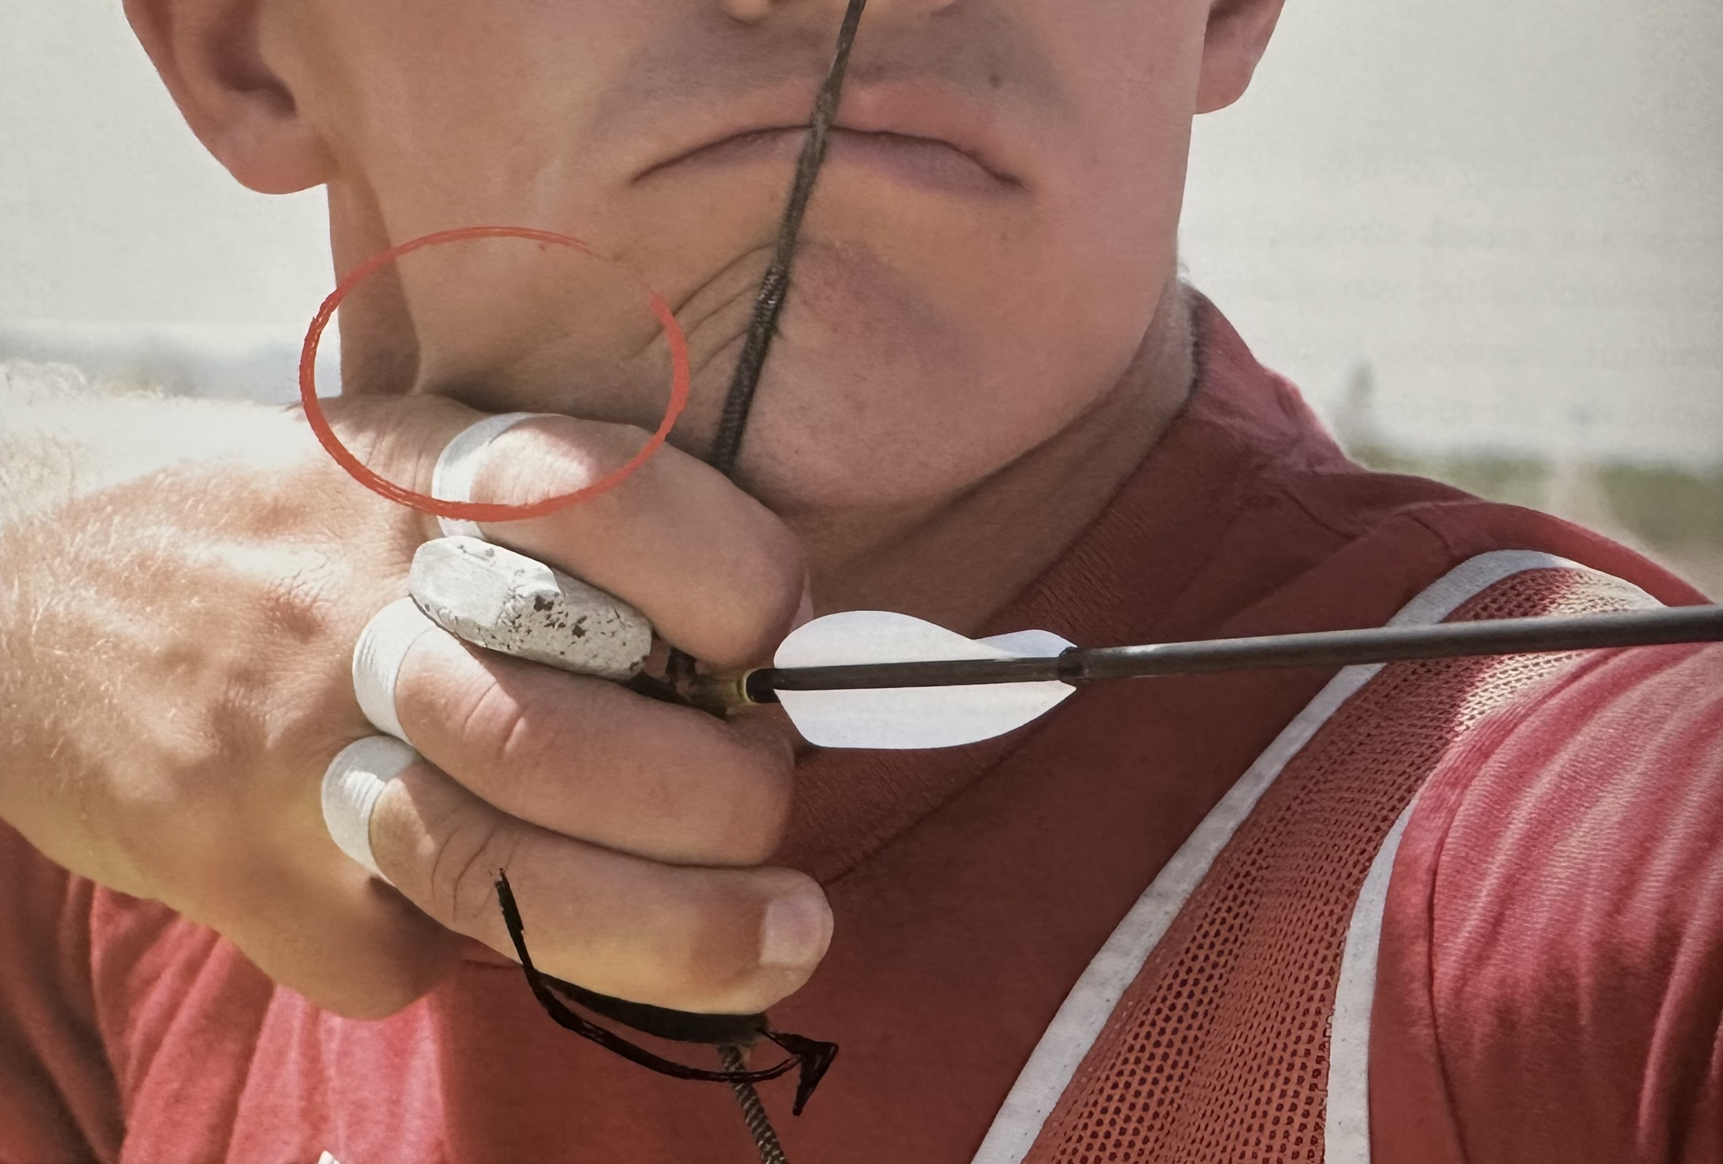
Ankkurointi
Tavoitteena yhdistää jänne, nuoli ja vetokäsi keskivartalon voimaan ja hallitseviin selkälihaksiin.
- “Bone to bone contact” – tukeva ankkuri.
Sivuankkuri.
Sormiote pysyy eikä muutu – kaikki sormet pysyvät jänteellä.

Slide 18
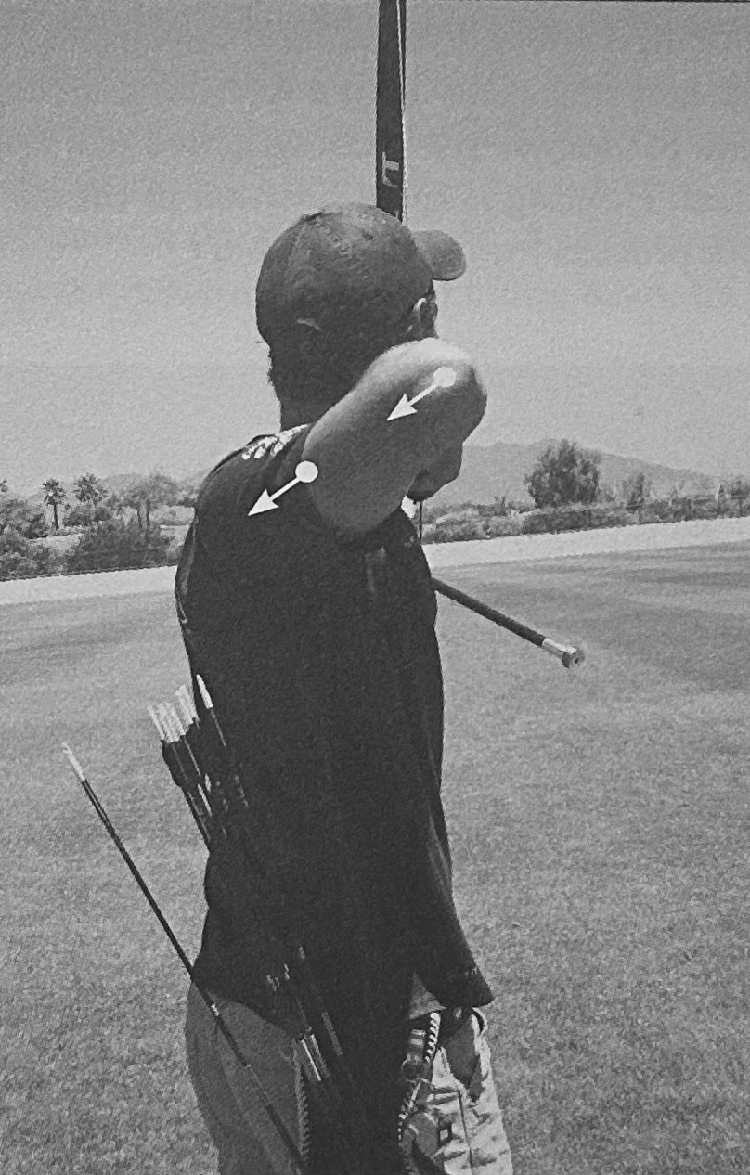
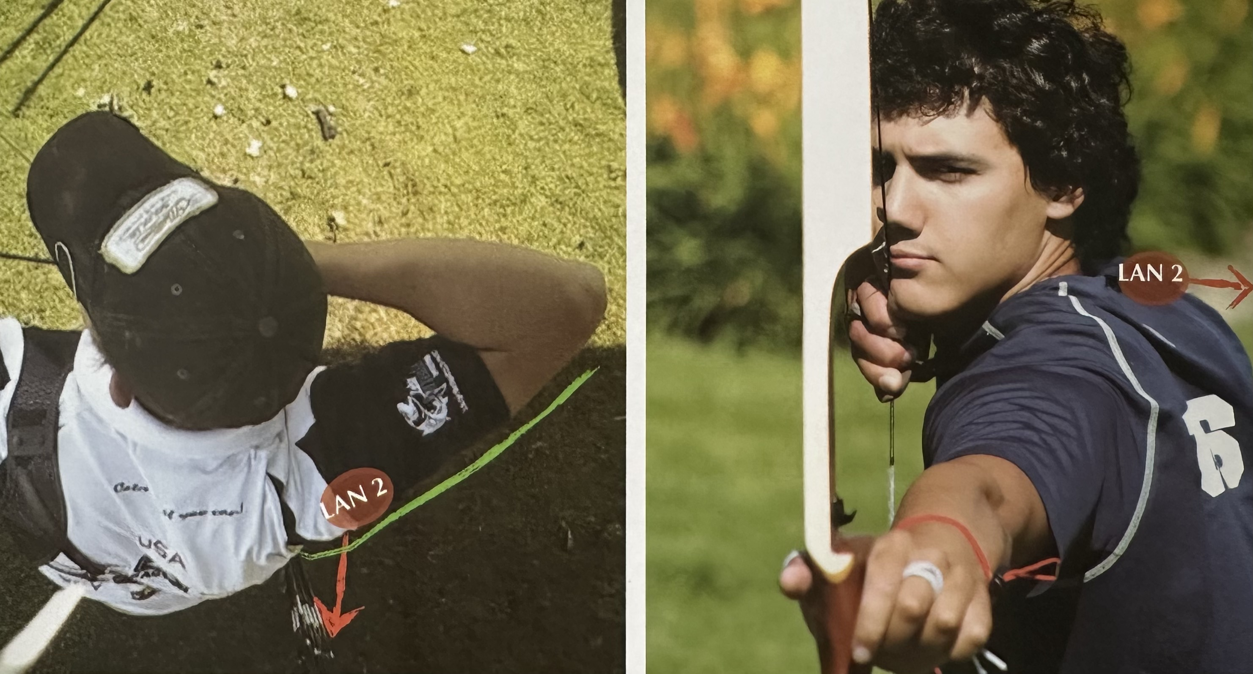
Transfer / Siirto
Pitovoiman viimeinen siirto loadingin ja ankkuroinnin jälkeen – pitovoiman siirtäminen pois käsiltä selälle lopullisesti.
Siirto tapahtuu LAN2 johdolla, ei olkapäitä tai lapalihaksia puristamalla.
Intensiteetin tunne selkälihaksissa kasvaa – “rentoutumisen” tunnetta ei saa tapahtua.
Psyykkinen sekä fyysinen tila.
Hyvin pieni liike.
Notes:
90/95
- Käsivarsilta ylöspäin
- Käsiltä olkapäihin
- Front to back
- Lineaarisesta angulaariseen
- Käsi ei liiku pois leualta
LAN2 liikkuu "parallell to shooting line"

Slide 20
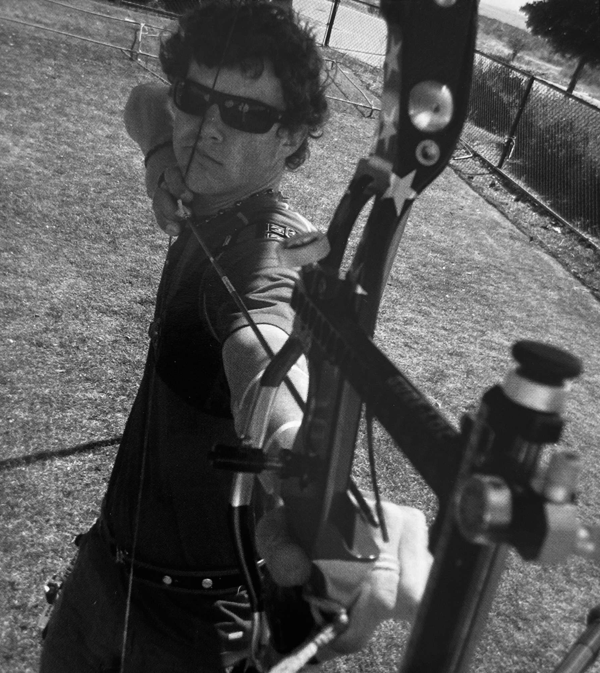
Holding = Pito
”Pidon pysyminen selkälihaksilla”.
”Barrel of the gun” pysyy” ja ollaan edelleen linjassa.
Pitovaihe ei ole niinkään “vaihe” vaan kriittinen siirtymäkohta suorituksessa (prosessissa).
Kehon luurakenne alkaa vastustamaan jousen voimaa.
Pitovaiheessa ollaan valmiita siirtymään tähtäyksen ja läpituontiin (laajentumiseen ja laukaisuun).
Päästyään tähän vaiheeseen, ampuja voi visualisoida itseään laajentumassa ja päätymässä pisteeseen jossa lapaluut ovat lopulta yhdessä.
Ei kuitenkaan tarkoita että lapoja tulee vetää yhteen läpituonnissa – kyse seurauksesta, ei syystä.
“jousen sisään astuminen”.
“Kehon venyttäminen”.
Jotta päästään Pitovaiheesen, tarvitaan siirto vaihe > rytmi.
Notes:
- Ollaan linjassa = kyynärpää nuolen takana
- laajentumisen tunne tapahtuu rintakehän sisällä *
- Oikea lapa niin lähellä selkärankaa kun mahdollista MUTTA meillä on vielä tilaa laajentua/liikkua klikkeristä läpi

Slide 21
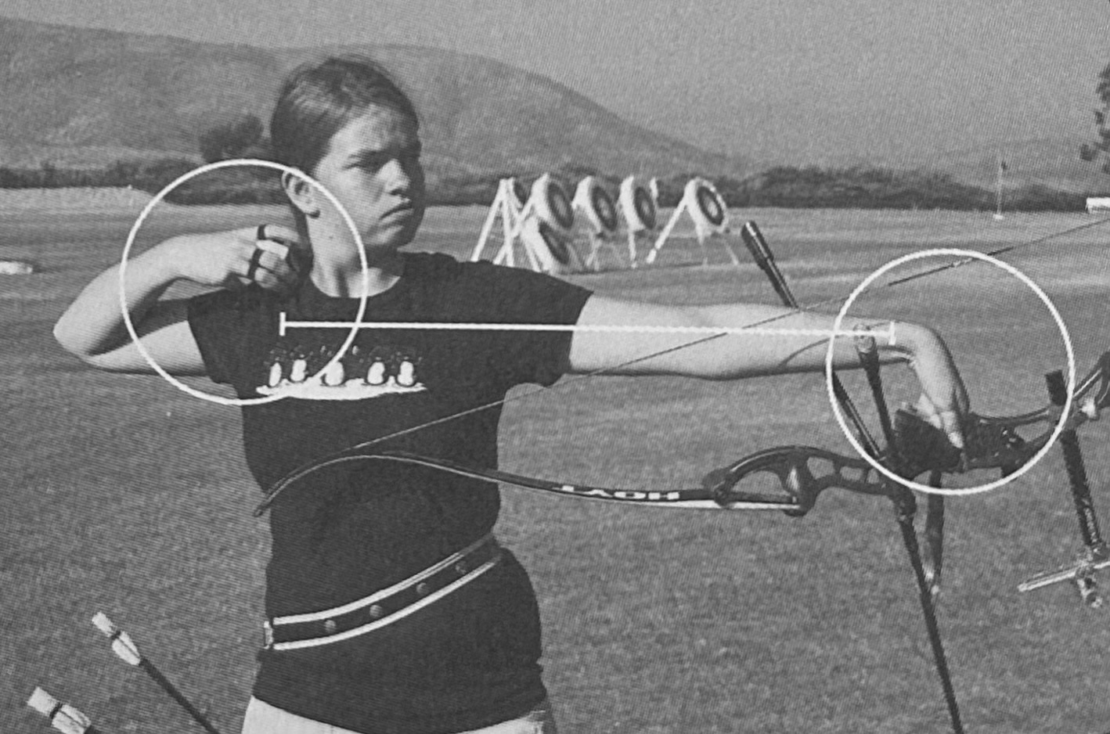
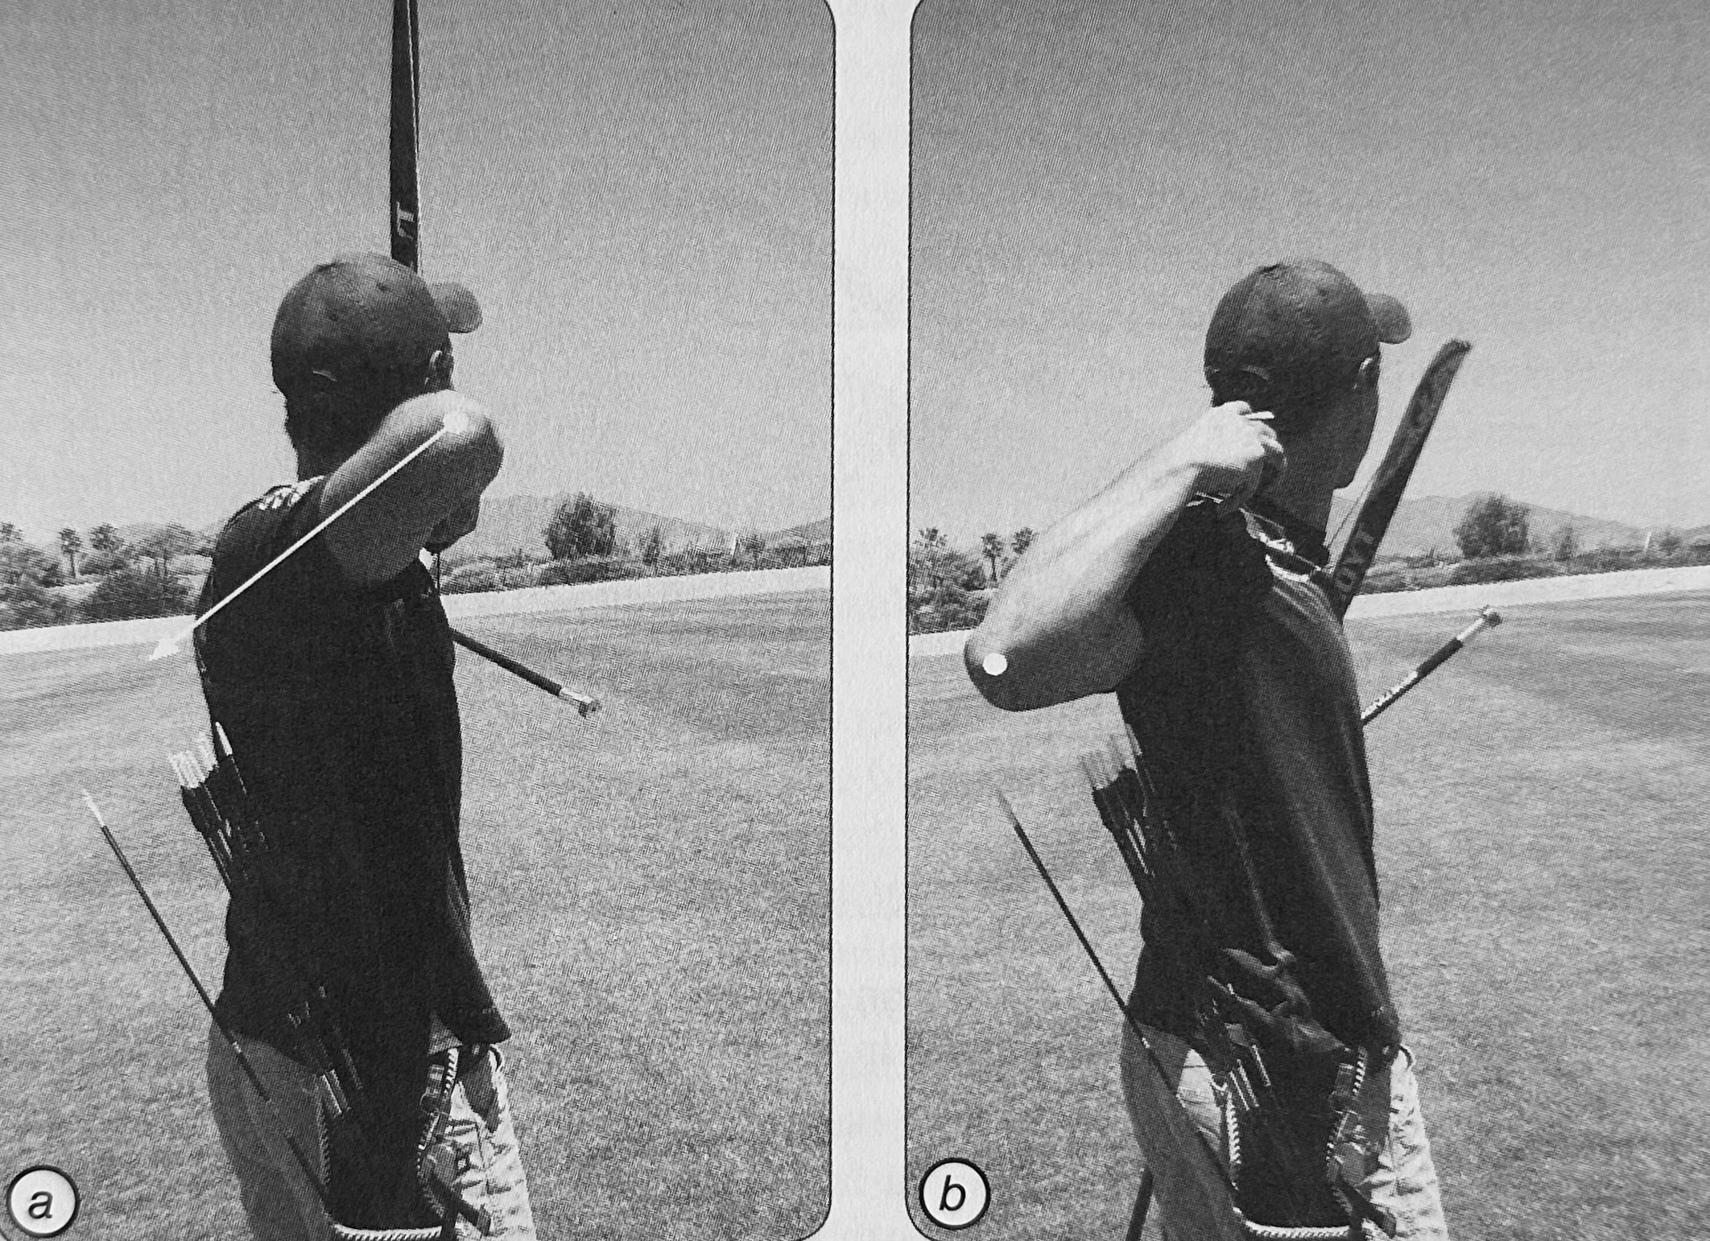
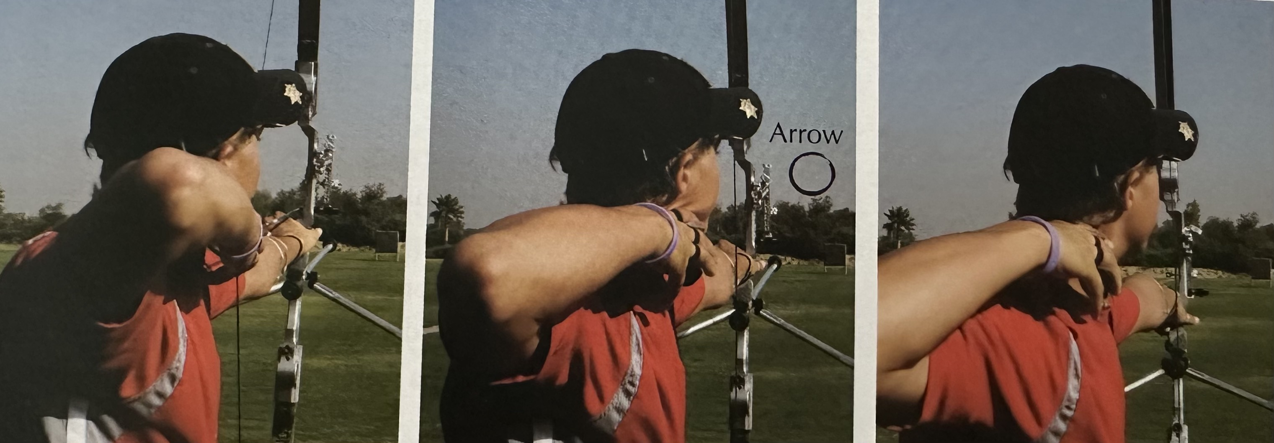
Expansion = Läpituonti (ja laukaisu)
Läpituonti = laajentuminen. Laajentuminen on ensimmäinen osa jälkipitoa.
Näkymätön liike = Laajentuminen klikkeristä läpi ei saisi näkyä fyysisesti.
Laajentumisen tunne: laajentuminen rintakehän sisällä, yhteys käsien välillä.
LAN2 liikkuu nuolen suuntaan.
Jousikäden intensiteetti kasvaa vaikka ei fyysisesti liiku minnekkään ja samoin vetokäden olkapään.
Laukaisu tapahtuu molemmissa käsissä (”synchronized”).
Laukaisuhetkenä pyritään säilyttämään vetopituus jousikäden ranteesta vetokäden olkapäähän samana.
Vetokäden laukaisu alkaa sormia rentouttamisella, jonka jälkeen jänne avaa sormia sen verran että se pääsee kulkemaan pois. Sormia ei tietoisesti avata.
Vetokäden lapa mene kiinni rankaan – vetokäsi lähtee suoraan taakse ja pysyy kaulalla – voidaan myös ohjata vetokäden kyynärpäätä liikkumaan vetokäden ojentajan mukaisesti. Tavoitteena saada pitkä laukaisu.
Pitoasennosta laukaisuun 1-3 sekunttia.
Notes:
Mil

Slide 22
Follow through = Jälkipito
Jälkipito = laajenemisen voiman ja suunnan luonnollinen reaktio. Suoritus loppuu jälkipitoon.
Jälkipito on osa laukaisua.
Selkäpito pysyy 1-2 sekuntia laukaisun jälkeen.
Olkapäiden linja pysyy laukaisusta jälkipitoon saakka.
Asento ei muutu.
Jousi liikkuu suorassa linjassa kohti taulua vaikka jousikäsi liikkuu hieman vasemmalle pyörivän laajenemisvoiman vuoksi.
Kun vetolapa menee kiinni lapaan, vetokäden kyynärpää kiertyy luonnollisesti “pitkälle” taakse ja alas – samalla vetokäsi pysyy kiinni naamassa niin pitkään kun mahdollista.

Slide 24
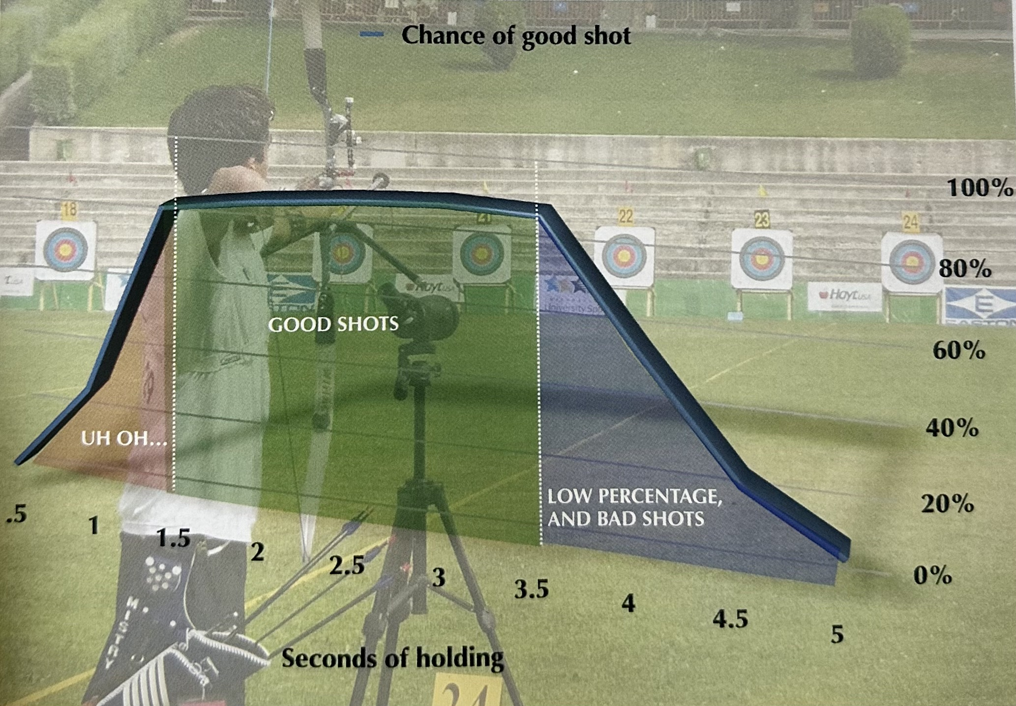

Slide 25
Key points
Kaikki vaiheet ovat mukana suorituksessa.
Asento (jalat, selkä, lantio, rintakehä, pää) + sormiote ja pokakäden aktivointi = valmiusasento.
Nosto vaihe (setup) = extra valmiusasento* + olkapäiden linjaus.
Veto kiertävällä liikkeellä – ranne*.
Loading – lapa “seinään”.
Ankkurointi – sivu ankkuri + pää ei liiku.
Transfer – psyykkinen tunne (siiretään viimeinen voima käsiltä selälle).
Pitoon pääsy + nuoli lähtee vasta pidosta + tähtääminen alkaa vasta pito vaiheessa.
Laajentuminen ei näy fyysisesti.
Laukaisu tapahtuu molemmissa käsissä.
Tiedetään mikä on jälkipito “asento” ja että suoritus loppuu jälkipitoon (ei laukaisuun).

